Slide 1

第10章 应用系统设计及接口技术
（课时：12学时）

Slide 2

教学目的
了解单片机应用系统设计方法及开发工具。
掌握独立式键盘和矩阵式键盘的原理与应用。
掌握LED显示器的原理与静态显示和动态显示的特点。
掌握LCD显示器的原理与笔段型LCD的应用。
掌握D/A转换常用芯片特性及应用。
掌握A/D转换常用芯片特性及应用。
通过设计二个实例，了解项目设计中的一些方法和技巧。
学习重点和难点
四个模块技术(键盘、显示、D/A转换、A/D转换)的掌握和综合应用。
应用系统的程序设计和调试。

Slide 3
第10章 应用系统设计及接口技术
10.1 单片机应用系统概述
10.2 键盘接口
10.3 显示器接口
10.4 数/模转换接口
10.5 模/数转换接口
10.6 单片机应用系统实例
本章小结
习题

Slide 4
10.1 单片机应用系统概述
10.1.1 单片机应用系统的结构
10.1.2 单片机应用系统的设计方法
10.1.3 单片机应用系统的开发工具

Slide 5
10.1.1 单片机应用系统的结构
单片机应用系统是为完成某项任务而研制开发的用户系统，是以单片机为核心，配以外围电路和软件，能实现设定任务、功能的实际应用系统。
根据不同的用途和要求，单片机应用系统的系统配置及软件也就有所不同，但它们的开发过程和方法大致相同。
一般的通用计算机系统大概包括以下一些主要设备：主机(有主板、CPU、内存条)、人机交流设备(键盘、鼠标、显示器)、存储器(光驱、软驱、U盘等)、网卡、打印机等。

Slide 6
10.1.1 单片机应用系统的结构
单片机应用系统所需要的一般配置：
单片机。
人机交流设备。输入设备有键盘和按键，输出设备有数码管、液晶显示模块和指示灯等。
信号采集的输入通道。如出租车的测距、测速装置，温控系统，温度计的温度传感器、洗衣机的水位测量设备。
向操作对象发出各种控制信号的输出通道。如空调启动压缩机的开关电路，控制彩电的频道切换、颜色、音量等的接口电路。
如果需与其他计算机系统或智能设备实现信息交换，还需配置通信接口电路。
有时还需扩展外部RAM、EEPROM用于存放数据。如彩电遥控系统中存放系统数据的存储器。

Slide 7
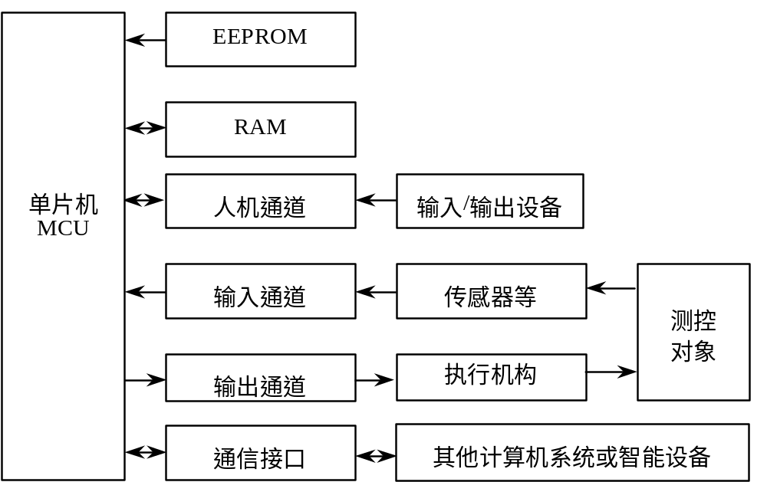
10.1.1 单片机应用系统的结构
单片机典型应用系统的结构

Slide 8
10.1.2 单片机应用系统的设计方法
单片机应用系统的技术要求各不相同，针对具体的任务，设计方法和步骤也不完全相同。这里我们只能讨论单片机应用系统的一般设计方法。
为完成某一任务的单片机应用系统需要包含硬件和软件系统。硬件和软件必须紧密结合，协调一致才能正常工作。在系统研制过程中，硬件设计和软件设计不能截然分开。硬件设计时应考虑软件设计方法，而软件也一定是基于硬件基础上进行设计的。这就是所谓的“软硬结合”。
单片机应用系统的研制过程包括确定任务、总体设计、硬件设计、软件设计、系统调试、产品化等几个阶段。它们不是绝对分开的，有时是交叉进行的。

Slide 9
10.1.3 单片机应用系统的开发工具
单片机应用系统开发必须经过调试阶段，只有经过调试才能发现问题，改正错误，最终完成开发任务。实际上，对于较复杂的程序，大多数情况下都不可能一次性就调试成功，即使是资深程序员也是如此。
单片机只是一块芯片而已，本身并无开发能力，要借助开发工具才能实现系统设计。开发工具主要包括电脑、编程器(又称写入器)、仿真机。如果使用EPROM作为存储器还要配备紫外线擦除器。其中必不可少的工具是电脑和编程器(当然对于在线可编程的单片机，如89S51，也可以不用编程器，而通过下载电缆下载)。

Slide 10
10.1.3 单片机应用系统的开发工具
1. 仿真机及其使用
(1) 开发环境
单片机程序的编写、编译、调试等都是在一定的集成开发环境下进行的。
集成开发环境仿真软件(ICE)将文件的编辑，汇编语言的汇编、连接，高级语言的编译、连接高度集成于一体，能对汇编程序和高级程序进行仿真调试。
单片机程序如果是汇编编写的，文件名后必须加后缀名“.ASM”。如果是C51编写的，必须加后缀名“.C”。

Slide 11
10.1.3 单片机应用系统的开发工具
(2) 仿真机的使用
为了实现目标系统的一次性完全开发，必须用到仿真机(也称在线仿真机)。在线仿真机的主要作用是能完全“逼真”地扮演用户单片机的角色，且能在集成开发环境中对运行程序进行各种调试操作，即时发现问题，即时修改程序，从而提高工作效率，缩短开发周期。
仿真机的种类很多，如南京伟福系列仿真机、南京万利MPE5103仿真机等，价格通常在千元以上。每个仿真机都配有使用说明书详细介绍其使用方法，故在这里将不对仿真机进行详细介绍。

Slide 12
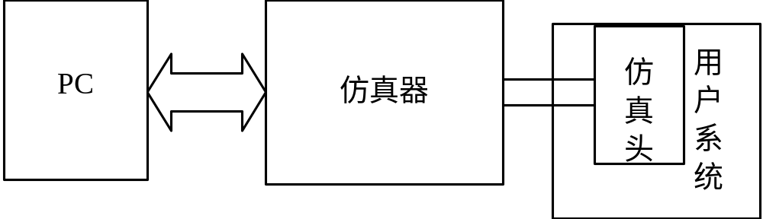
10.1.3 单片机应用系统的开发工具
(2) 仿真机的使用
使用时，在线仿真机通过RS-232插件与电脑的COM1或COM2端口相连。在断电情况下，拨下用户系统的单片机和EPROM，代之以仿真头，如下图所示。
运行仿真调试程序，通过跟踪执行，能即时发现软硬件方面的问题并进行修正。当设计达到满足系统要求后，将调试好的程序编译时形成的二进制文件用编程器烧写到芯片中，一个应用系统就调试成功了。
单片机的在线仿真

Slide 13
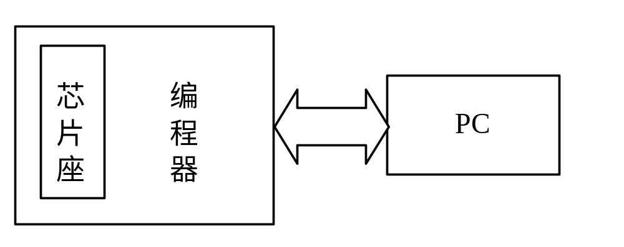
10.1.3 单片机应用系统的开发工具
2. 编程器
当我们编写好的程序在集成开发环境编译通过后，会形成一个二进制文件(文件名与源程序文件名相同，后缀名为“.BIN”)或十六进制文件(后缀名为“.HEX”)，即形成所谓的目标程序。这个目标程序必须利用编程器才能将目标文件烧写到单片机的程序存储器中，从而让单片机系统的硬件和软件真正结合起来，组成一个完整的单片机系统。
编程器的主要功能是将目标程序烧写到芯片中，其与电脑的连接如下图所示。编程器的使用比较简单，读者只要有机会使用，在非常短的时间内就能学会。
编程器与计算机的连接

Slide 14
10.1.3 单片机应用系统的开发工具
2. 编程器
编程器的种类也很多，不同档次的编程器价格相差很大，从150元到7000多元不等；档次的差别在于烧写可编程芯片的类型的多少。目前巿面上常见的有台湾河洛生产的ALLXX系列、南京西尔特公司的SP系列、北京润飞的RF系列，广州升洪的TOP系列等。如果仅仅是用于学习或是仅针对常用单片机的开发，一般买较低档的编程器就可以，价格大概在200元左右。
仿真器和编程器是单片机开发的重要工具，熟练使用这些工具是每个单片机开发人员必备的基本技能，而这些工具的使用只有通过实践才能掌握。

Slide 15
10.2 键盘接口
10.2.1 键盘的结构与原理
10.2.2 独立式键盘应用实例
10.2.3 矩阵式键盘应用实例

Slide 16
10.2.1 键盘的结构与原理
键盘是单片机应用系统中人机交流不可缺少的输入设备。
键盘由一组规则排列的按键组成，一个按键实际上是一个开关元件。键盘通常使用机械触点式按键开关，其主要功能是把机械上的通断转换为电气上的逻辑关系(1和0)。
常见的种类有：独立式按键和矩阵式键盘。

Slide 17
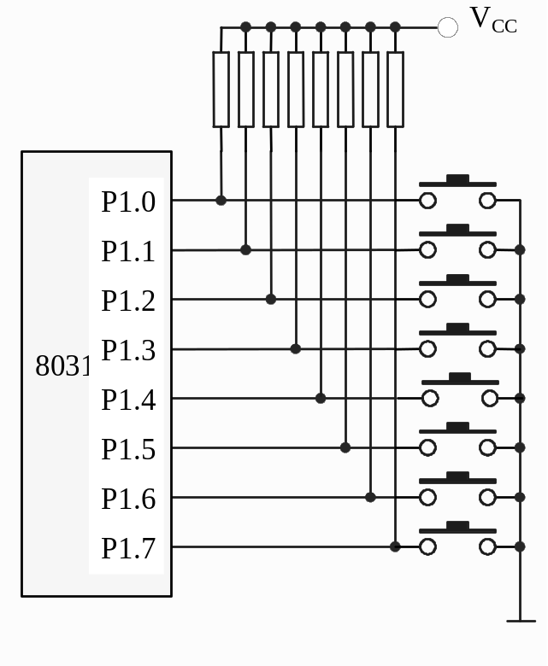
10.2.1 键盘的结构与原理
1. 独立式按键
结构如下图所示，其特点是每个按键单独占用一根I/O口线，每个按键工作不会影响其他I/O口线的状态。多用于所需按键不多的场合。可采用JNB(或JB)来查询哪一个按键按下，并转向相应的功能处理程序。
JNB P1.0, A0 ;如P1.0键按下,就跳到A0
JNB P1.1, A1 ;如P1.1键按下,就跳到A1
JNB P1.2, A2 ;如P1.2键按下,就跳到A2
JNB P1.3, A3 ;如P1.3键按下,就跳到A3
JNB P1.4, A4 ;如P1.4键按下,就跳到A4
JNB P1.5, A5 ;如P1.5键按下,就跳到A5
JNB P1.6, A6 ;如P1.6键按下,就跳到A6
JNB P1.7, A7 ;如P1.7键按下,就跳到A7

Slide 18
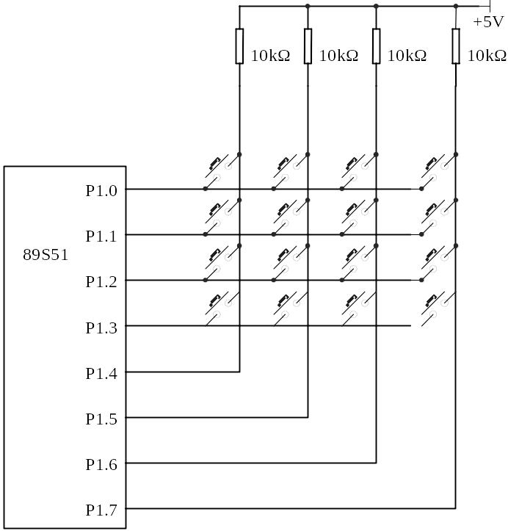
10.2.1 键盘的结构与原理
2. 矩阵式键盘
单片机系统中，若使用按键较多时，通常采用矩阵式键盘，其结构如下图所示。由图可知，一个4×4的行、列结构，可以构成一个含有16个按键的键盘，节省了很多I/O口。
控制方式：先判断是否有键按下。
如有，再判断哪一键按下，并得到
键码值，然后根据键码值转向不同
的功能程序。
矩阵式结构键盘比独立式按键要复
杂，识别也要复杂一些。最常用的
识别方法是键盘扫描法，将在
10.2.3小节进行具体说明。

Slide 19
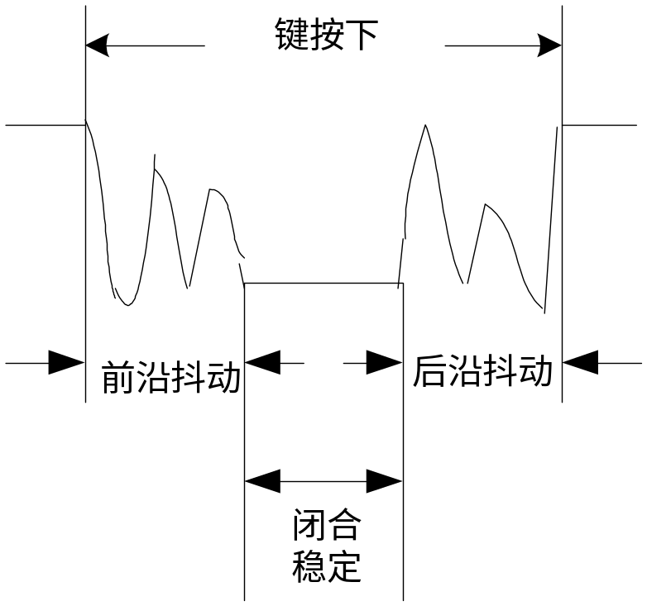
10.2.1 键盘的结构与原理
3. 键盘设计应注意的问题
机械式按键在按下或释放时，由于机械弹性作用的影响，通常伴随有一定时间的触点机械抖动，然后其触点才稳定下来。其抖动过程如右图所示，抖动时间的长短与开关的机械特性有关，一般为5∼10ms。
按键触点的机械抖动

Slide 20
10.2.1 键盘的结构与原理
3. 键盘设计应注意的问题
在触点抖动期间检测按键的通与断状态，可能导致判断出错，即按键一次按下或释放被错误地认为是多次操作。系统设计中如果开关脉冲是作为外部中断触发信号或要对开关脉冲进行计数时，这种情况是不允许出现的。
为了克服按键触点机械抖动所致的检测误判，必须采取去抖动措施，可从硬件、软件两方面予以考虑。在键数较少时，可采用硬件去抖；而当键数较多时，采用软件去抖。

Slide 21
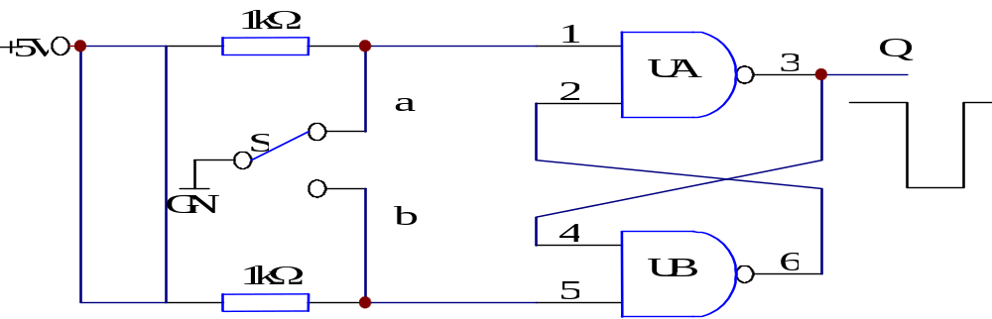
10.2.1 键盘的结构与原理
3. 键盘设计应注意的问题
在硬件上可采用在键输出端加R-S触发器(双稳态触发器)或单稳态触发器构成去抖动电路，如下图所示是一种由R-S触发器构成的去抖动电路，当触发器翻转时，触点抖动不会对其产生任何影响。键盘输出经双稳态电路之后变为规范的矩形方波。
双稳态去抖动电路

Slide 22
10.2.1 键盘的结构与原理
3. 键盘设计应注意的问题
软件上采取的措施是在检测到有按键按下时，执行一个10ms左右(具体时间应视所使用的按键进行调整)的延时程序，再确认该键电平是否仍保持闭合状态电平，若仍保持闭合状态电平，则确认该键处于闭合状态；同理，在检测到该键释放后，也应采用相同的步骤进行确认，从而消除抖动的影响。

Slide 23
10.2.2 独立式键盘应用实例
【例1】 监视某开关S，用发光二极管LED显示开关状态，如果开关闭合，LED亮；如果开关断开，LED灭。
解：设计电路图如下图所示。开关接P1.1，当开关断开时，P1.1为+5V，对应数字量为“1”；开关闭合时，P1.1为0V，对应数字量为“0”，这样就可以用JB指令对开关状态进行检测。P1.0输出“1”，LED亮。当P1.0输出“0”，LED两端电压相等，熄灭。
参考程序如下：
ORG 0000H
CLR P1.0 ; 使发光二极管灭
NEXT: SETB P1.1 ; 先对P1.1写"1"
JB P1.1, L1 ; 开关断开,跳至L1
SETB P1.0 ; 开关合上,发光二极管亮
SJMP NEXT
L1 : CLR P1.0 ; 开关断开,发光二极管灭
SJMP NEXT
END

Slide 24
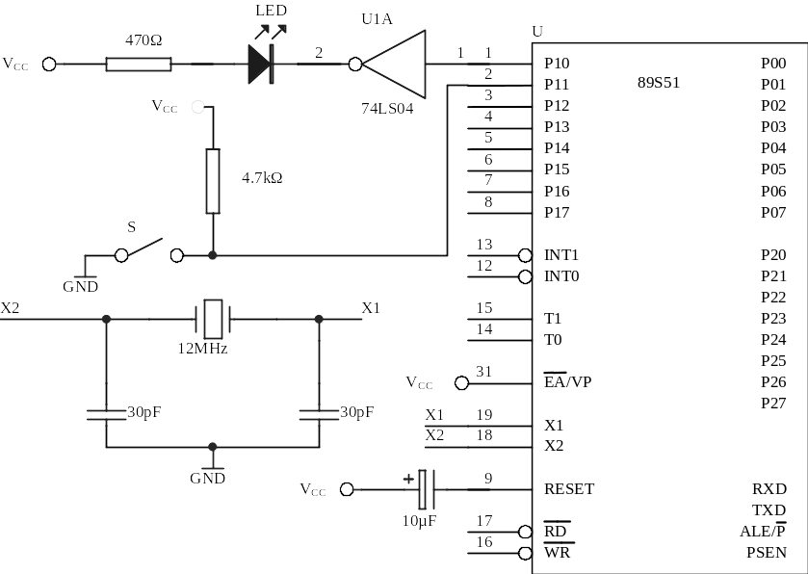
10.2.2 独立式键盘应用实例
开关监视控制电路图

Slide 25
10.2.2 独立式键盘应用实例
【例2】 信号灯控制电路如下图所示，其功能是当按下不同的键时发光二极管有不同的亮灭规律。按1号键LED从左到右依次亮，按2号键从右到左依次亮，按3号键闪烁，按4号键呈流水追逐效果。
解：电路图中P1口分别接了4个开关，每个开关都有相对应的功能，当某一开关闭合时，相应的口线变为低电平，而其他口线依然为高电平，因此，可以用4条JNB指令对开关状态进行检测。如果某一按键按下，则跳转执行其所对应的控制功能。八个发光二极管经74LS04接P2口，主要因单片机的驱动能力较差，故用74LS04来加大驱动能力。P2口输出控制信号控制发光规律。
程序设计流程图如下图所示。

Slide 26
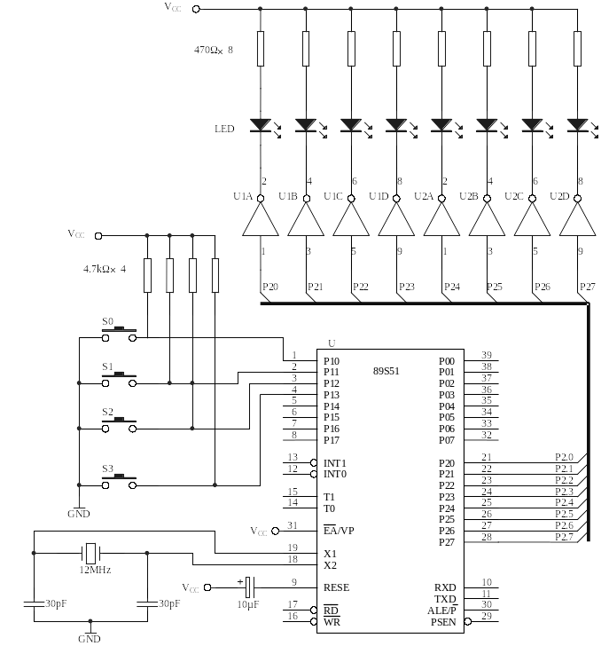
信号灯控制电路

Slide 27
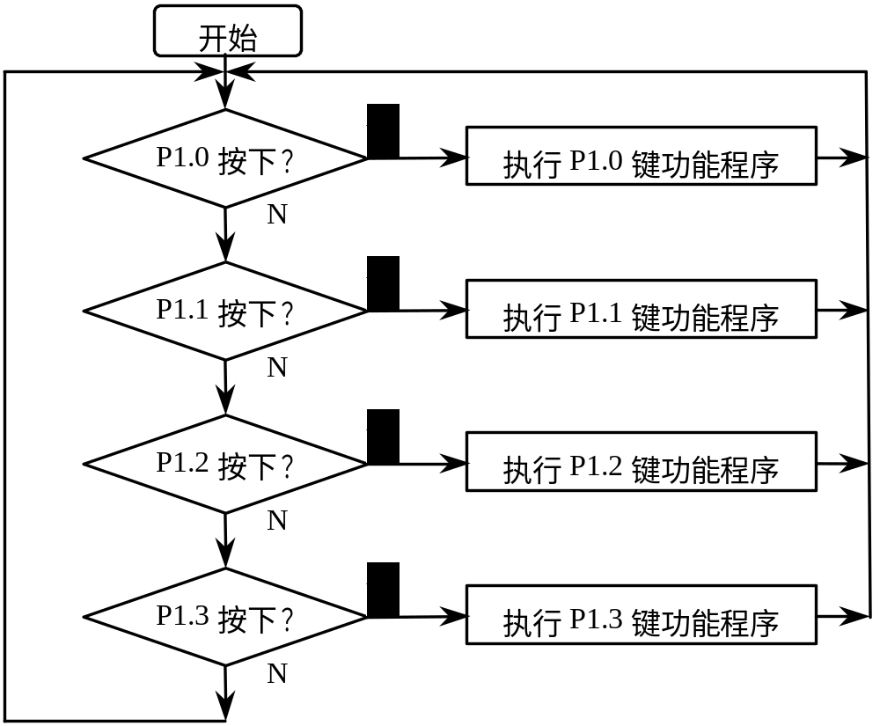
10.2.2 独立式键盘应用实例
信号灯控制程序设计流程图

Slide 28
ORG 0000H
MOV SP, #60H
MOV P2, #00H
MOV P1, #0FH
START: JNB P1.0, A0 ; 如P1.0键按下,就跳至A0
JNB P1.1, A1 ; 如P1.1键按下,就跳至A1
JNB P1.2, A2 ; 如P1.2键按下,就跳至A2
JNB P1.3, A3 ; 如P1.3键按下,就跳至A3
SJMP START
********** 左移 *******************************
A0: MOV DPTR, #TAB ; 左移常数表首地址送DPTR
ACALL DISP
SJMP START
********* 右移 ********************************
A1: MOV DPTR, #TAB1 ; 右移常数表首地址送DPTR
ACALL DISP
SJMP START
********* 闪烁 ********************************
A2: MOV DPTR, #TAB2 ; 闪烁常数表首地址送DPTR
ACALL DISP
SJMP START
信号灯控制参考程序

Slide 29
******** 流水追逐 *****************************
A3: MOV DPTR, #TAB3 ; 流水追逐常数表首地址送DPTR
ACALL DISP
SJMP START
********* LED显示控制子程序 *****************
功能:根据常数表控制P2口的LED发光
入口:常数表的地址送到DPTR
出口:无
********************************************
DISP: CLR A
MOVC A, @A+DPTR
CJNE A,#0AH,LOOP1
RET
LOOP1: MOV P2,A
MOV R3,#20
ACALL DELAY
INC DPTR
JMP DISP
信号灯控制参考程序

Slide 30
DELAY: MOV R4,#20
D1: MOV R5,#248
DJNZ R5, $
DJNZ R4, D1
DJNZ R3, DELAY
RET
TAB : DB 01H,03H,07H,0FH,1FH,3FH,7FH,0FFH,0AH ; 左移
TAB1: DB 80H,0C0H,0E0H,0F0H,0F8H,0FCH,0FEH,0FFH,0AH ; 右移
TAB2: DB 0FFH,00H,0FFH,00H,0FFH,00H,0FFH,00H,0AH ; 闪烁
TAB3: DB 01H,02H,06H,08H,10H,20H,60H,80H,0AH ; 流水追逐
END
信号灯控制参考程序
说明：本例中，根据所按下的键输入不同的常数表地址到DPTR，然后再调用显示子程序(DPTR为DISP程序的入口条件)，从而根据不同的参数控制发光二极管的变化规律。显然通过改变常数表可任意设定发光规律，读者可以试一下。调用子程序，可使程序设计实现模块化，但必须明确子程序的功能、入口和出口参数。
通过以上两个实例可以看出独立式键盘应用的特点：识别键盘比较容易，编程也比较简单，很适合于功能键较少的单片机应用系统。但每一个按键上用一根口线，当按键较多时(超过8个)应采用矩阵式键盘。

Slide 31
10.2.3 矩阵式键盘应用实例
【例3】 4×4键盘硬件电路如下图所示。设计采用键盘扫描法得到键码值的程序。
解：键盘输入程序设计有以下几个方面。
(1) 判别键盘上有无键闭合
其方法为：P1.0～P1.3输出0，然后读P1口，若高4位P1.4～P1.7全为1，则键盘上没有闭合键，若P1.4～P1.7不全为1，则有键处于闭合状态。
(2) 去除键的机械抖动
其方法为：当判别到键盘上有键闭合后，延时一段时间再判别键盘的状态，若仍有键闭合，则认为键盘上有一个键处于稳定的闭合状态，否则认为键抖动。

Slide 32
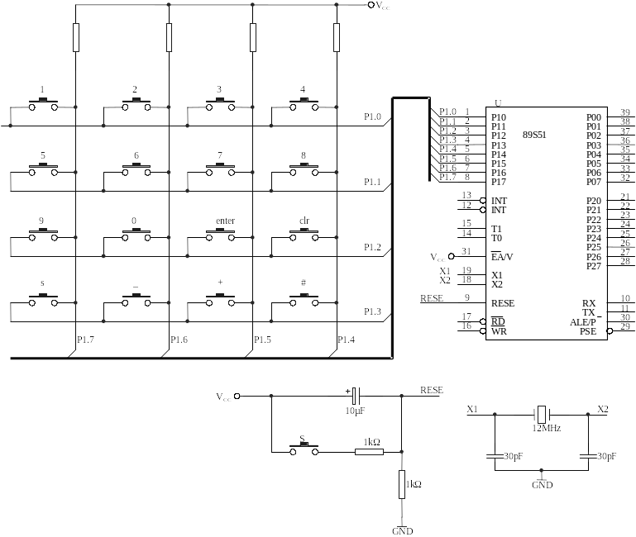
10.2.3 矩阵式键盘应用实例
4×4键盘硬件电路图

Slide 33
10.2.3 矩阵式键盘应用实例
(3) 判别闭合键的键号
其方法为：对键盘的行线进行扫描，P1.3～P1.0依次循环输出1110、1101、1011和0111，相应地读P1口，若高4位P1.7～P1.4全为“1”，则说明该行上没有键闭合；否则，这一行上有键闭合，而且就是行线为0，列线为0的交叉键。高4位和低四位合并即得到键码值。
例如，P1.3～P1.0输出“1110”时，读入P1.7～P1.4为“1101”时，即不全为“1”，说明有键按下，那一个键呢？显然是P1.0与P1.5交叉的键。将高四位和低四位合并后的值为“11011110”；也就是该键的键码值。依此类推可得各键的健码值。各键和对应的键码值如下图所示。
(4) 使CPU对键的一次闭合仅作一次处理
采用的方法是等待闭合键释放以后再作处理。

Slide 34
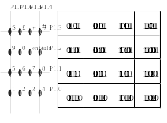
各键和对应的键码值
4×4键盘参考程序如下。该程序可作为子程序来调用，入口参数无，出口参数为键码值，存于A。
本例的另一种实现方法：以上程序所得到的键码值，离散性较大，不利于用指令对按键进行处理。可采用按键编码为依次排列键号的程序设计方法。详见教材，这里不再赘述。

Slide 35
4×4键盘参考程序
KEY: MOV P1,#0F0H ; P1.0～P1.3输出0,P1.4～P1.7输出1
MOV A,P1 ; 读键盘, 检测有无键按下
ANL A,#0F0H ; 屏蔽P1.0～P1.3,检测P1.4～P1.7是否全为1
CJNE A,#0F0H,HAVE ; P1.4～P1.7不全为1,有键按下
SJMP KEY ; P1.4～P1.7全为1,无键按下,重新检测键盘
HAVE: MOV A,#0FEH ; 有键按下,逐行扫描键盘,置扫描初值
NEXT: MOV B,A ; 扫描码暂存于B
MOV P1,A ; 输出扫描码
READ: MOV A,P1 ; 读键盘
ANL A,#0F0H ; 屏蔽P1.0～P1.3,检测P1.4～P1.7是否全为1
CJNE A,#0F0H,YES ; P1.4～P1.7不全为1,该行有键按下
MOV A,B ; 被扫描行无键按下,准备查下一行
RL A ; 置下一行扫描码
CJNE A,#0EFH,NEXT ; 未扫描到最后一行,则循环
YES : ACALL DELAY ; 延时,去抖动

Slide 36
4×4键盘参考程序
ARED: MOV A,P1 ; 再读键盘
ANL A,#0F0H ; 屏蔽P1.0～P1.3,保留P1.4～P1.7(列码)
MOV R2,A ; 暂存列码
MOV A,B
ANL A,#0FH ; 取行扫描码
ORL A,R2 ; 行码、列码合并为键码
PUSH A ; 键码入堆栈
KS: ACALL DELAY ; 延时
MOV P1,#0F0H ; P1.0～P1.4为0,检测键是否放开
MOV A,P1 ; 读P1
CPL A ; 键如果已松开,取反后P1高四位全为0
ANL A,#0F0H ; 保留高四位
JNZ KS ; 判断,键松开则返回,否则继续等待
POP A ; 弹出键码
RET ; 返回
DELAY: MOV R7,#60 ; 延时子程序
D2: MOV R6,#248
DJNZ R6,$
DJNZ R7,D2
RET
END

Slide 37
10.2.3 矩阵式键盘应用实例
编程说明：
在单片机应用系统中，键盘扫描只是系统的部分程序。进行软件系统编程时，一般作为子程序调用或中断服务程序使用。该子程序入口参数为无，出口参数为键码值，存于A。因此，其调用十分简单，但一定要注意返回的键码值所对应的键在键盘的哪个位置，即要掌握键码分配表。
矩阵式键盘尽管比独立式键盘复杂。但有了上述子程序后，只要学会调用，你甚至不需要知道键盘扫描程序是如何编写的，COPY即可，编程也就变得十分简单了。从这可以看出平时注意查阅资料，收集实用子程序，掌握子程序的调用，对提高编程效率是多么重要。

Slide 38
10.3 显示器接口
10.3.1 LED显示器的结构与原理
10.3.2 LED显示器静态显示及应用实例
10.3.3 LED显示器动态显示及应用实例
10.3.4 LCD显示器的结构与原理及应用

Slide 39
10.3.1 LED显示器的结构与原理
1. 结构种类
七段LED显示器(数码管)系发光器件的一种。常用的LED发光器件有两类：数码管和点阵。
数码管内部由七个条形发光二极管和一个小圆点发光二极管组成，根据各管的亮暗组合成字符。常见数码管有10根管脚。管脚排列如下图所示。其中COM为公共端，根据内部发光二极管的接线形式可分为共阴极和共阳极两种。
使用时，共阴极数码管公共端接地，共阳极数码管公共端接电源。每段发光二极管需5～10mA的驱动电流才能正常发光，一般需加限流电阻控制电流的大小。

Slide 40
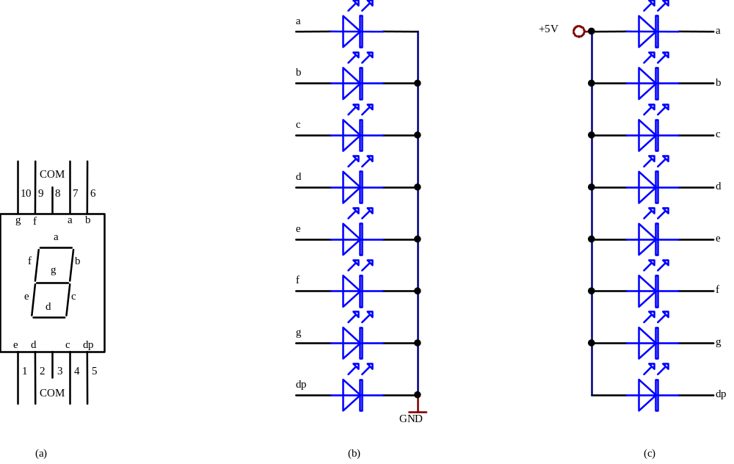
10.3.1 LED显示器的结构与原理
管脚排列 共阴极数码管 共阳极数码管

Slide 41
10.3.1 LED显示器的结构与原理
2. 显示原理
LED数码管的a～g七个发光二极管。加正电压的发光，加零电压的不能发光，不同亮暗的组合就能形成不同的字型，这种组合称为字型码。共阳极和共阴极的字型码是不同的，如下表所示。
可采用硬件译码输出字型码控制显示内容，如采用74LS48、CD4511(共阴极)或74LS46(74LS47)、CD4513(共阳极)。也可用单片机I/O口直接输出字型码控制数码管的显示内容。
用单片机驱动LED数码管显示有很多方法，按显示方式分有静态显示和动态显示。

Slide 42
LED字型显示代码表
显示 | 段 符 号 |  |  |  |  |  |  |  | 十六进制代码
 | dp | g | f | e | d | c | b | a | 共阴极 | 共阳极
0 1 2 3 4 5 6 7 8 9 A b C d E F H P | 0 0 0 0 0 0 0 0 0 0 0 0 0 0 0 0 0 0 | 0 0 1 1 1 1 1 0 1 1 1 1 0 1 1 1 1 1 | 1 0 0 0 1 1 1 0 1 1 1 1 1 0 1 1 1 1 | 1 0 1 0 0 0 1 0 1 0 1 1 1 1 1 1 1 1 | 1 0 1 1 0 1 1 0 1 1 0 1 1 1 1 0 0 0 | 1 1 0 1 1 1 1 1 1 1 1 1 0 1 0 0 1 0 | 1 1 1 1 1 0 0 1 1 1 1 0 0 1 0 0 1 1 | 1 0 1 1 0 1 1 1 1 1 1 0 1 0 1 1 0 1 | 3FH 06H 5BH 4FH 66H 6DH 7DH 07H 7FH 6FH 77H 7CH 39H 5EH 79H 71H 76H F3H | C0H F9H A4H B0H 99H 92H 82H F8H 80H 90H 88H 83H C6H A1H 86H 8EH 89H 8CH
2. 显示原理

Slide 43
10.3.2 LED显示器静态显示及应用实例
1. 静态显示的特点
静态显示就是显示驱动电路具有输出锁存功能，单片机将所要显示的数据送出去后，数码管始终显示该数据(不变)，CPU不再控制LED。到下一次显示时，再传送一次新的显示数据。
静态显示的接口电路采用一个并行口接一个数码管，数码管的公共端按共阴极或共阳极分别接地或接V_{CC}。这种接法，每个数码管都要单独占用一个并行I/O口，以便单片机传送字形码到数码管控制数码管的显示。显然其缺点就是当显示位数多时，占用I/O口过多。
为了解决静态显示I/O口占用过多的问题，可采用串行接口扩展LED数码管的技术。
静态显示方式的优点是显示的数据稳定，无闪烁，占用CPU时间少。其缺点是由于数码管始终发光，功耗比较大。

Slide 44
10.3.2 LED显示器静态显示及应用实例
2. 应用实例
【例5】 用一位数码管显示开关来回拨动的次数。
解：电路如下图所示，89S51的P1口经74LS373接一个共阴极数码管，数码管的公共端接地。P1口输出字型码送至数码管，就能控制数码管的显示内容。74LS373为8D锁存器，在电路中起驱动作用。两个与非门组成的RS触发器主要起消抖作用，用来消除开关按下及弹起过程中的抖动所引起的判断错误。开关信号经消抖动电路后接单片机的INT1引脚。每来回拨动一次将产生一个下降沿信号，通过INT1向CPU申请中断。
软件设计时，可用R0作为记录中断次数的指针(每中断一次R0加1)，然后根据R0用查表程序查出对应的字形码，再由P1口送出，控制数码管显示中断次数值。

Slide 45
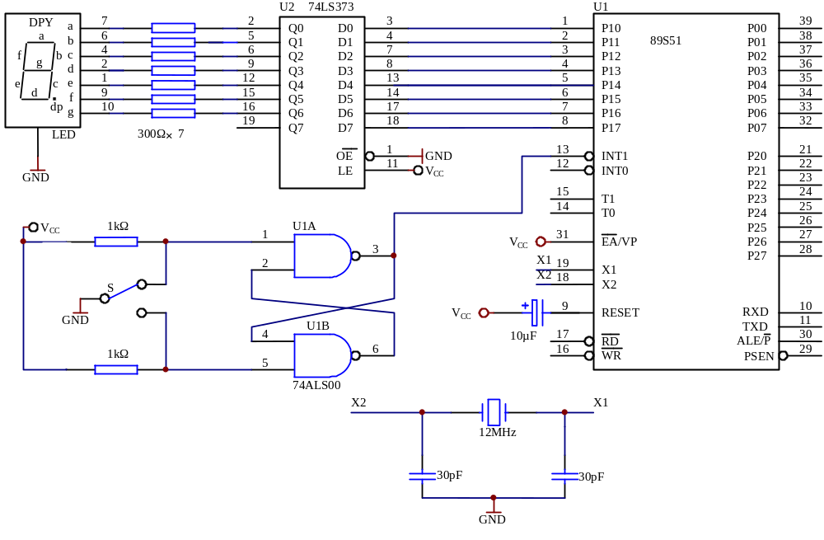
一位数码管显示电路图

Slide 46
ORG 000H
AJMP MAIN
ORG 0013H
AJMP INT1 ; 外部中断1入口地址
************ 主程序 ***************************
MAIN: SETB EA ; 开通中断开关
SETB EX1 ; 开外部中断
SETB IT1 ; 下降沿触发
MOV R0,#0 ; 计数指针清0
MOV P1,#3FH ; 开始显示0
MOV DPTR,#TAB ; 字形码地址送DPTR
SJMP $ ; 等待中断(开关来回拨动一次产生一次中断)
*********** 外部中断处理程序 **************************
INT1: INC R0 ; 开关每来回拨动一次计数指针加1
MOV A,R0
MOVC A,@A+DPTR ; 查字形码
MOV P1,A ; 字形码送P1显示
CJNE R0,#0FH,RE ; 是否等于15次
MOV R0,#00H ; 计数指计清0
RE: RETI
TAB: DB 3FH,06H,5BH,4FH,66H,6DH,7DH,07H ; 字形码
DB 7FH,6FH,77H,7CH,39H,5EH,79H,71H
END
一位数码管显示参考程序

Slide 47
10.3.3 LED显示器动态显示及应用实例
1. 动态显示的特点
动态扫描方法是用其接口电路把所有数码管的8个笔划段a～g和dp同名端连在一起,而每一个数码管的公共极COM各自独立地受I/O线控制。CPU向字段输出口送出字形码时，所有数码管接收到相同的字形码。但究竟是哪个数码管亮，则取决于COM端，COM端与单片机的I/O口相连接，由单片机输出位码到I/O控制何时哪一位数码管亮。
动态扫描用分时的方法轮流控制各个数码管的COM端，使各个数码管轮流点亮。在轮流点亮数码管的扫描过程中，每位数码管的点亮时间极为短暂。但由于人的视觉暂留现象及发光二极管的余辉，给人的印象就是一组稳定的显示数据。

Slide 48
10.3.3 LED显示器动态显示及应用实例
1. 动态显示的特点
优点：当显示位数较多时，采用动态显示方式比较节省I/O口，硬件电路也较静态显示简单。
缺点：其稳定度不如静态显示方式。而且在显示位数较多时CPU要轮番扫描，占用CPU较多的时间。

Slide 49
10.3.3 LED显示器动态显示及应用实例
2. 应用实例
【例8】 采用两位数码管动态扫描显示按键来回拨动次数。
解：硬件电路设计如下图所示。7407的两个输出引脚分别接至两位数码管(共阴)的公共端，控制每位数码管的分时显示，实现动态扫描显示。
软件设计以单片机内部RAM的30H、31H作为显示数据缓存，两位段码的获取及每位数码管的显示控制由显示子程序完成。参考程序如下。

Slide 50
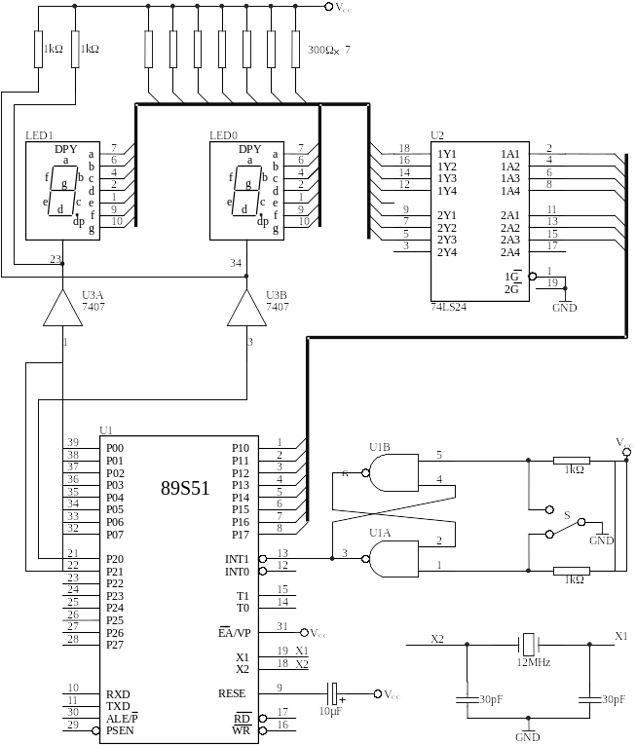
两位数码管动态
扫描显示电路

Slide 51
两位数码管动态扫描显示参考程序
AD0 EQU 30H ; 个位显存
AD1 EQU 31H ; 十位显存
ORG 0000H
AJMP MAIN
ORG 0013H ; 外部中断入口地址
AJMP INT1
**************主程序*********************
MAIN: MOV SP,#60H
MOV AD0,#0 ; 显存清0
MOV AD1,#0
SETB EA ; 开通中断开关
SETB EX1 ; 开外部中断
SETB IT1 ; 下降沿触发
LOOP: MOV R2,#0FDH ; 显示位码(十位)初值送R2
ACALL DISP ; 调两位显示子程序
SJMP LOOP

Slide 52
两位数码管动态扫描显示参考程序
**************外部中断处理程序******************
完成计算开关来回拨动的次数,并进行BCD码调整
***********************************************
INT1: INC AD0 ; 每中断一次(开关来回拨动一次)
计数加1
MOV A,AD0
CJNE A,#10,LOOP1 ; 个位小于10 ？
MOV AD0,#0 ; 等于10,个位调整为0十位加1
INC AD1
MOV A,AD1
CJNE A,#10,LOOP1 ; 计数是否等于100？
MOV AD1,#0 ; 等于100,个位十位调整为0
LOOP1: RETI ; 返回

Slide 53
两位数码管动态扫描显示参考程序
***************两位动态显示子程序***************
功能:两位数码动态显示(P1口送字形码,P2口送位码)
入口:显存地址AD1,AD0,位显码初值R2(0FDH)
************************************************
DISP: MOV DPTR,#TAB ; 字形码首地址
MOV R0,#AD1 ; 十位显存地址送R0
NEXT: MOV A,@R0
MOVC A,@A+DPTR ; 查字形码
MOV P1,A ; 字形码送P1
MOV P2,R2 ; 位显码送P2
ACALL DELAY ; 延时
DEC R0 ; 指向下一地址
MOV A,R2
RR A ; 指向下一位显
MOV R2,A
CJNE R2,#07FH,NEXT ; 2位数码显示完？
RET ; 显示完返回
DELAY: …… ; 延时子程序(略)
TAB: DB 3FH,06H,5BH,4FH,66H,6DH,7DH,07H ,7FH,6FH ; 字形码

Slide 54
10.3.4 LCD显示器的结构与原理及应用
1. LCD显示器简介
(1) LCD显示器的结构和原理
液晶显示器的结构图如下图所示。不同类型的液晶显示器件其组成可能会有所不同，但是所有液晶显示器件都可以认为是由两片光刻有透明导电电极的基板，夹持一个液晶层，封接成一个扁平盒，有时在外表面还可能贴装上偏光片等构成。
玻璃基板是一种表面极其平整的浮法生产薄玻璃片。表面蒸镀有一层 In₂O₃或SnO₂透明导电层，即ITO膜层。经光刻加工制成透明导电图形。这些图形由像素图形和外引线图形组成。因此，外引线不能进行传统的锡焊，只能通过导电橡胶条或导电胶带等进行连接。如果划伤、割断或腐蚀，则会造成器件报废。

Slide 55
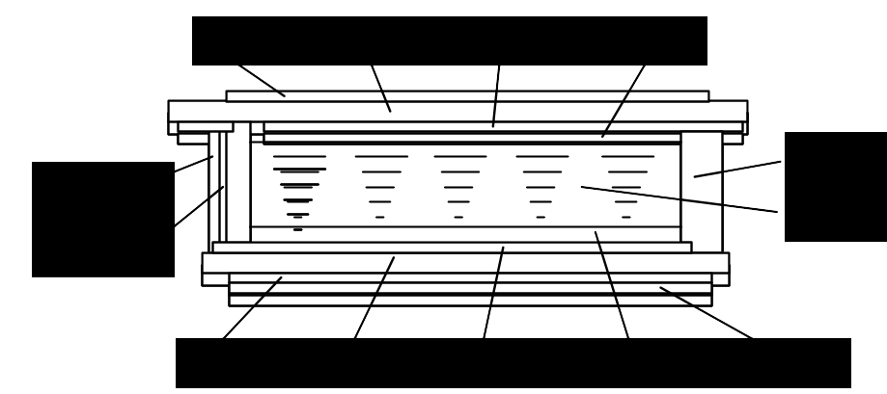
10.3.4 LCD显示器的结构与原理及应用
1. LCD显示器简介
(1) LCD显示器的结构和原理
液晶显示器的结构图

Slide 56
10.3.4 LCD显示器的结构与原理及应用
1. LCD显示器简介
(1) LCD显示器的结构和原理
液晶材料是液晶显示器件的主体。不同器件所用液晶材料不同，液晶材料大都是由几种乃至十几种单体液晶材料混合而成。每种液晶材料都有自己固定的清亮点T_{L}和结晶点T_{S}。因此也要求每种液晶显示器件必须使用和保存在T_{S}～T_{L}之间的一定温度范围内，如果使用或保存温度过低，结晶会破坏液晶显示器件的定向层；而温度过高，液晶会失去液晶态，也就失去了液晶显示器件的功能。
液晶显示的原理是液晶在电场的作用下，液晶分子的排列方式发生了改变，从而使其光学性质发生了变化。

Slide 57
10.3.4 LCD显示器的结构与原理及应用
1. LCD显示器简介
(2) LCD显示器分类
从显示的形式上通常可分笔段型、字符型和点阵图形型。
笔段型。笔段型 LCD是以长条状显示像素组成一位显示。 在形状上总是围绕数字“8”的结构变化，广泛用于电子表、数字仪表中。
字符型。字符型液晶显示模块是专门用来显示字母、数字、符号等的点阵型液晶显示模块。在电极图形设计上它是由若干个 5 × 8或 5×11点阵组成，每一个点阵显示一个字符。这类模块广泛应用于寻呼机、手机、电子记事本等类电子设备中。
点阵图形型。点阵图形型是在一平板上排列多行和多列，形成矩阵形式的晶格点，点的大小可根据显示的清晰度来设计。这类液晶显示器可广泛用于图形显示如游戏机、笔记本电脑和彩色电视等设备中。

Slide 58
10.3.4 LCD显示器的结构与原理及应用
1. LCD显示器简介
(2) LCD显示器分类
液晶显示器件在使用时必须选配相应的控制器和驱动器才能工作。
将液晶显示器件、控制器、PCB线路板、背光源、结构件装配在一起的组件称之为液晶显示模块。只需通过控制器接口外接数字信号或模拟信号即可驱动LCD显示。因液晶显示模块使用方便、简洁，在字符型LCD和点阵图形型LCD中得到广泛应用。

Slide 59
10.3.4 LCD显示器的结构与原理及应用
2. 8051与笔段型LCD的接口及应用
(1) 液晶显示控制器ICM7211简介
ICM7211是MAXIM公司推出的四位七段码LCD液晶显示驱动器。该器件内部含有输入数据锁存器、BCD码到七段码的译码器、基准时钟信号发生器和位选电路。采用40脚双列直插式封装。
ICM7211中的RC振荡器的工作方式：将36脚悬空可产生19kHz方波信号；如果希望用较低的频率来驱动大显示器，可在36脚与1脚或35脚之间接一个电容，外接电容越大，频率越小；也可以在36脚接一个外部时钟源来激励振荡器。如果将36脚接地，那么BP脚将作输入用，此时可用另一片ICM7211的背极输出来驱动，这种情况一般适用于两片ICM7211级联的情况。

Slide 60
10.3.4 LCD显示器的结构与原理及应用
ICM7211各引脚的功能具体说明如下：
V+(1脚)：接+5V电源。
GND(35脚)：接地端。
OSC(36脚)：内部振荡控制。悬空时振荡器工作，接地时振荡器不工作。
BP(5脚)：LCD公共驱动极(背光极)。当OSC引脚悬空时输出125Hz脉冲，当OSC引脚接地时是系统的工作脉冲输入极。
B3～B0(30～27脚)：BCD码输入。
DS1、DS2和CS1、CS2(不带“Ｍ”后缀的器件为D1～D4，为位选信号，31～34脚)：这四个端口中的前、后两脚分别为位选和片选信号端。
A1～G1(37～40、2～4脚)：第一位(个位) LCD七段码输出。
A2～G2(6～12脚)：第二位(十位) LCD七段码输出。
A3～G3(13～19脚)：第三位(百位) LCD七段码输出。
A4～G4(20～26脚)：第四位(千位) LCD七段码输出。

Slide 61
10.3.4 LCD显示器的结构与原理及应用
2. 8051与笔段型LCD的接口及应用
(1) 液晶显示控制器ICM7211简介
ICM7211(A)M接口使用的位选信号是两条地址线和两条片选信号线，其真值表如下表所示。
ICM7211(A)M真值表
DS2 | DS1 | CS2 | CS1 | 功 能
0 | 0 | 0 | 0 | 数据存储在D4
0 | 1 | 0 | 0 | 数据存储在D3
1 | 0 | 0 | 0 | 数据存储在D2
1 | 1 | 0 | 0 | 数据存储在D2
X | X | 其他 |  | 未选中

Slide 62
10.3.4 LCD显示器的结构与原理及应用
2. 8051与笔段型LCD的接口及应用
(2) 应用实例
【例10】 用LCD显示器显示开关来回拨动的次数(4位)。
解：硬件电路设计如下图所示，采用ICM7211(A)M驱动4位半液晶显示器YXY4501。
ICM7211(A)M的OSC悬空，产生方波。P0.0～P0.3接ICM7211(A)M的BCD码输入端送显示数据。P2.0、P2.1接位选引脚DS1、DS2作为4位LCD的位选择。P2.7接片选端CS1，P2.7为0选中ICM7211(A)M。WR接片选端CS2，当执行指令“MOVX @DPTR，A”时，WR送出一负脉冲使CS2有效，从而选中ICM7211(A)M。

Slide 63
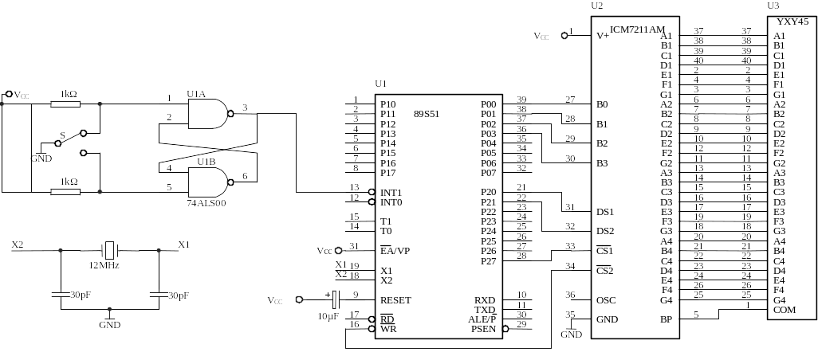
软件设计时，先把相应的位选择码作为高八位地址送到DPH，再把显存存放的BCD码数据作为低八位地址送入到DPL。然后执行“MOVX @DPTR，A”控制LCD的显示。
这种程序设计方法巧妙地将BCD码值作为低位地址，而将ICM7211作为“只写”外部RAM使用，这一设计大大地简化了显示子程序设计。
LCD显示器接口电路

Slide 64
D0 EQU 30H ; 个位计数及显存地址
D1 EQU 31H ; 十位计数及显存地址
D2 EQU 32H ; 百位计数及显存地址
D3 EQU 33H ; 千位计数及显存地址
AD0 EQU 40H ; 存放个位显示选通码地址
AD1 EQU 41H ; 存放十位显示选通码地址
AD2 EQU 42H ; 存放百位显示选通码地址
AD3 EQU 43H ; 存放千位显示选通码地址
ORG 0000H
AJMP MAIN
ORG 0013H
LJMP INT1
ORG 0030H
MAIN: MOV SP,#60H
MOV AD0,#03H ; 个位显示选通码
MOV AD1,#02H ; 十位显示选通码
MOV AD2,#01H ; 百位显示选通码
MOV AD3,#00H ; 千位显示选通码
SETB EA ; 开通中断
SETB IT1 ; 下跳沿触发
SETB EX1 ; 开通外部中断1
参考程序

Slide 65
*******************************************
显示程序
*******************************************
DISPLAY: MOV R2,#4 ; 显示4位
MOV R0,#D0 ; 显存首地址送R0
MOV R1,#AD0 ; 选通码首地址送R0
LOOP: MOV A,@R1
MOV DPH,A ; 显示位码送高八位
MOV A,@R0
MOV DPL,A ; 要显示的数据送低八位
MOVX @DPTR,A ; 靠地址码控制显示
INC R0
INC R1
DJNZ R2,LOOP
SJMP DISPLAY
*******************************************
外部中断处理程序,完成计数指针加1
并进行各位计数指针的调整(最大只能到9)
******************************************
……(略,可参考例9)
END
参考程序

Slide 66
10.4 数/模转换接口
10.4.1 数/模转换器概述
10.4.2 数/模转换芯片应用实例

Slide 67
10.4.1 数/模转换器概述
测控系统是单片机应用的重要领域。在测控系统中，除数字量之外还会遇到另一种物理量，即模拟量。例如：温度、速度、电压、电流、压力等，它们都是连续变化的物理量。
单片机系统中凡是遇到有模拟量的地方，就要进行模拟量向数字量、数字量向模拟量的转换，也就要涉及到单片机的数/模(D/A)和模/数(A/D)转换的接口技术。
数/模转换主要用于将单片机的数字量输出转化为实际的模拟量控制外接设备。

Slide 68
10.4.1 数/模转换器概述
D/A转换器输入的是数字量，经转换后输出的是模拟量。数/模转换器集成电路芯片种类很多。
按输入的二进制数的位数分类，有八位、十位、十二位和十六位等。
按输出是电流还是电压分类，分为电压输出器件和电流输出器件。

Slide 69
10.4.1 数/模转换器概述
1. D/A转换器的技术指标
有关D/A转换器的技术性能指标很多，例如绝对精度、相对精度、线性度、输出电压范围、温度系数、输入数字代码种类(二进制或BCD码)等。
D/A转换器与接口有关的技术性能指标：
分辩率。数/模转换的分辩率是指最小输出电压(对应的输入二进制数为1)与最大输出电压(对应的输入二进制数的所有位全为1)之比。例如8位数的分辨率为1/256≈0.004，10位数分辨率为1/1024，约等于0.001。由此可见数字量位数越多，分辨率也就越高。分辨率通常用数字输入信号的位数表示，有8位、10位、12位等。

Slide 70
10.4.1 数/模转换器概述
1. D/A转换器的技术指标
建立时间。也称稳定时间，它是指从数字量输入到建立稳定的输出电流的时间，是描述D/A转换速率的一个重要参数。
转换精度。由于转换器内部的误差等原因，当送一个确定的数字量给DAC后，它的实际输出值与该数值应产生的理想输出值之间会有一定的误差，它就是D/A转换器的精度。

Slide 71
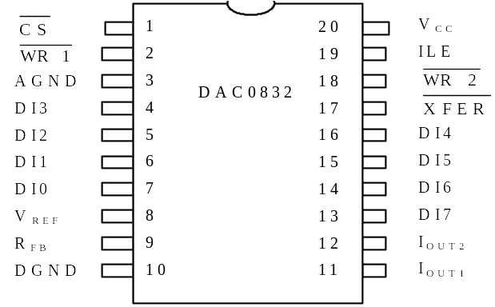
10.4.1 数/模转换器概述
2. D/A转换芯片DAC0832
DAC0832是一个8位D/A转换器。单电源供电，从+5V～+15V均可正常工作。基准电压的范围为-10V～+10V；电流建立时间为1μs；采用CMOS工艺，低功耗20mW。
DAC0832转换器芯片为20引脚，双列直插式封装。
其引脚排列如右图所示。
DAC0832引脚图

Slide 72
10.4.1 数/模转换器概述
DAC0832引脚的功能定义如下：
DI7～DI0 ：8位的数据输入端，DI7为最高位。
I_{OUT1} ：模拟电流输出端1，当DAC寄存器中数据全为1时，输出电流最大，当 DAC寄存器中数据全为0时，输出电流为0。
I_{OUT2} ：模拟电流输出端2，I_{OUT2}与I_{OUT1}的和为一个常数，
即I_{OUT1}+I_{OUT2}=常数。
R_{FB}：反馈电阻引出端，DAC0832是电流输出，为了取得电压输出，需在电压输出端接运算放大器。DAC0832内部已经有反馈电阻，所以 R_{FB}端可以直接接到外部运算放大器的输出端，这样相当于将一个反馈电阻接在运算放大器的输出端和输入端之间。
V_{REF} ：参考电压输入端，此端可接一个正电压，也可接一个负电压，它决定0至255的数字量转化出来的模拟量电压值的幅度，V_{REF}范围为(+10～-10)V。V_{REF}端与D/A内部T形电阻网络相连。
V_{CC}：芯片供电电压，范围为(+5～15)V。
AGND：模拟量地，即模拟电路接地端。
DGND：数字量地。

Slide 73
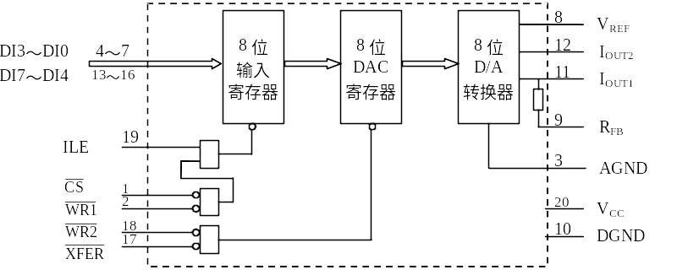
10.4.1 数/模转换器概述
DAC0832内部结构框图如下图所示。从图中可见，在DAC0832中有两个数据缓冲器:输入寄存器和DAC寄存器。其控制端分别受ILE、CS、WR1和WR2、XFER的控制。
DAC0832内部结构框图

Slide 74
10.4.2 数/模转换芯片应用实例
DAC0832有三种不同的工作方式：直通方式、单缓冲方式、双缓冲方式。
1. 直通方式的接口与应用
当ILE接高电平，CS、WR1、WR2和XFER都接数字地时，DAC处于直通方式，8位数字量一旦到达DI7～DI0输入端，就立即加到8位D/A转换器，被转换成模拟量。
DAC0832直通方式输出连接图如下图所示。
运放U3输出电压为 U_{OUT}=-(D/256)*V_{REF}，图中如果向DAC0832传送的8位数据量为40H(01000000B)，则输出电压U_{OUT}=-(64/256)*5V=-1.25V(反相)，其输出过程可用“MOV P0，#40H”一条指令完成。

Slide 75
10.4.2 数/模转换芯片应用实例
【例11】 直通方式产生锯齿波电压信号(波形如下图所示)。
解：电路如下图所示。
集成运放在电路中的作用是把DAC0832输出电流转换为电压。即实现电流电压转换。
锯齿波电压信号随时间变化而上升，达到最大值后，又从0开始上升，再到最大值如此循环下去。因此，只要让DAC0832输入的数字量也如此变化就可使输出端输出锯齿波。

Slide 76
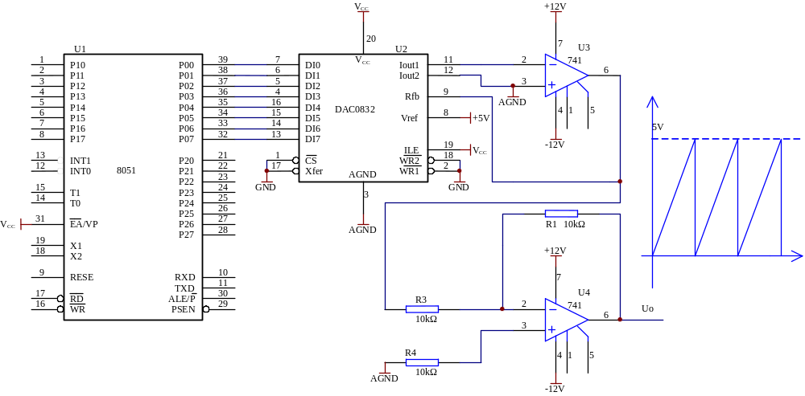
10.4.2 数/模转换芯片应用实例
单片机和DAC0832直通方式输出连接图

Slide 77
10.4.2 数/模转换芯片应用实例
对锯齿波的产生作如下说明：
① 程序每循环一次，(R0)加1，因此实际上锯齿波的上升沿是由256个小阶梯构成的。但由于阶梯很小，所以看上去就如上图所表示的线性增长锯齿波。
② 延迟时间不同，波形周期不同，锯齿波的斜率就不同。
参考程序如下：
ORG 0000H
MOV R0,#0 ;置转换初值
DAC: MOV P0,R0 ;送数据到P0口,DAC0832同时进行转换
INC R0 ;转换数字量加1,当加到最大值0FFH时,再加1,R0变为0
ACALL DELAY ;延时量决定锯齿波周期
AJMP DAC
DELAY: ……(略)
END

Slide 78
10.4.2 数/模转换芯片应用实例
2. 单缓冲方式的接口与应用
单缓冲方式就是使DAC0832的两个输入寄存器中有一个处于直通方式，而另一个处于受控的锁存方式，或者说两个输入寄存器同时受控的方式。
在实际应用中，如果只有一路模拟量输出，或虽有几路模拟量但并不要求同步输出的情况，就可采用单缓冲方式。
接口电路如下图所示。

Slide 79
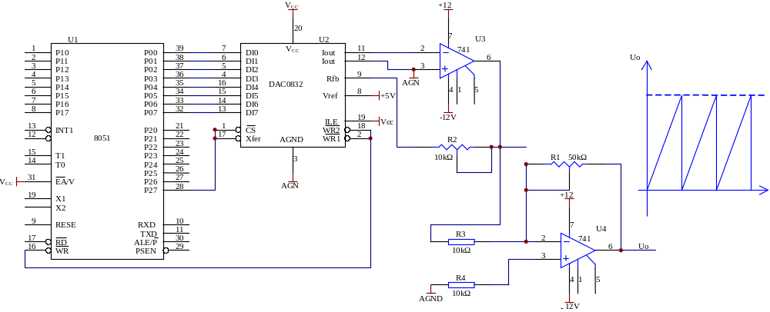
10.4.2 数/模转换芯片应用实例
单缓冲方式接口电路

Slide 80
10.4.2 数/模转换芯片应用实例
2. 单缓冲方式的接口与应用
【例12】 单缓冲方式产生锯齿波。
解：电路连接如上图所示。
WR2=0和XFER=0，因此DAC寄存器处于直通方式。而输入寄存器处于受控锁存方式，WR1接8051的WR，ILE接高电平，CS接P2.7故输入寄存器地址为07FFFH。
软件设计思路与例11相同，只是改为用“MOVX @DPTR,A”来发送数据和启动转换。

Slide 81
10.4.2 数/模转换芯片应用实例
单缓冲方式产生锯齿波的源程序如下：
MOV DPTR,#7FFFH ; 指向0832地址
MOV R0,#00H ; 置转换数字初值
DA1: MOV A,R0
MOVX @DPTR,A ; 启动转换
INC R0 ; 转换数字量加1
ACALL DELAY ; 延时
AJMP DA1
DELAY: MOV R7,#7DH ; 延时子程序
DL1: NOP
NOP
DJNZ R7,DL1
RET

Slide 82
10.4.2 数/模转换芯片应用实例
2. 单缓冲方式的接口与应用
【例13】 利用0832输出一个从-5V开始逐渐上升到0V再升至5V，再从5V逐渐降至0V，再降至-5V的锯齿波电压。
解：硬件电路如下图所示。
同图中集成运放U4接成一加法电路。
输出电压U_{O}=-(5+2Ui)。当0832输出-5V时(最大值)，U_{O}=-(5-10)=+5V；输出-2.5V时，U_{O}=0V；输出0V时，U_{O}=-5V。
软件设计时，与例10.14有点不同的是，当数字量达到最大(0FFH)时要进行减1运算。而不是变为0。当数字量减至0时，又开始加1运算。

Slide 83
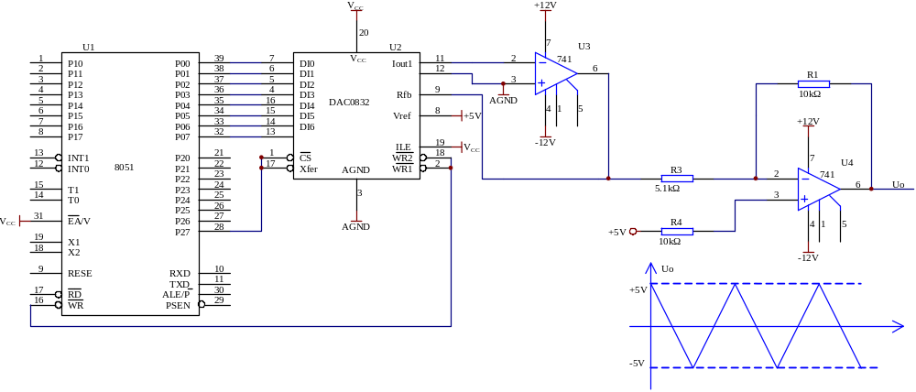
10.4.2 数/模转换芯片应用实例
锯齿波形成电路

Slide 84
ORG 0000H
HA6S: MOV SP,#53H ;设置堆栈
HA6S1: MOV R6,#00H ;数字量初值
HA6S2: MOV DPTR,#7FFFH ;地址
MOV A,R6 ;数字量送A
MOVX @DPTR,A ;进行D/A转换
MOV R2,#0BH
LCALL DELAY ;延时
INC R6 ;数字量加1
CJNE R6,#0FFH,HA6S2 ;数字量增加到0FFH？不是,则继续,
是则开始减1
HA6S3: MOV DPTR,#7FFFH ;0832地址
DEC R6 ;数字量减1
MOV A,R6
MOVX @DPTR,A ;数字量送0832启动D/A转换
MOV R2,#0BH
LCALL DELAY ;延时
CJNE R6,#00H,HA6S3 ;数字量是否减到0,不是则继续减1,
是则开始加1
SJMP HA6S1
锯齿波形成参考程序

Slide 85
*********** 延时子程序 *************
DELAY: PUSH 02H ;入栈
DELAY1: PUSH 02H
DELAY2: PUSH 02H
DELAY3: DJNZ R2,DELAY3
POP 02H
DJNZ R2,DELAY2
POP 02H
DJNZ R2,DELAY1
POP 02H
DJNZ R2,DELAY
RET
END
锯齿波形成参考程序

Slide 86
10.4.2 数/模转换芯片应用实例
3. 双缓冲方式的接口与应用
双缓冲方式就是把DAC0832的两个锁存器都接成受控锁存方式。
双缓冲方式用于多路数/模转换系统，以实现多路模拟信号同步输出的目的。
DAC0832与单片机的接口电路如下图所示，

Slide 87
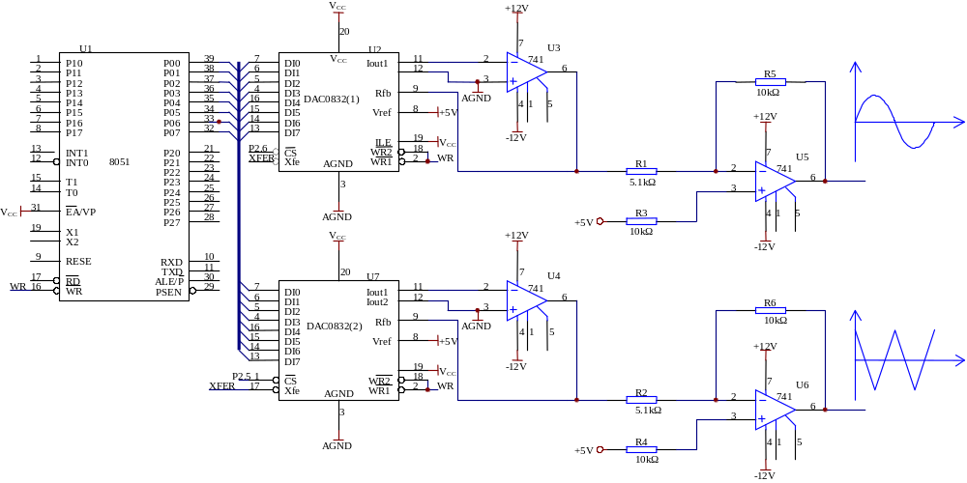
10.4.2 数/模转换芯片应用实例
双缓冲方式的接口电路

Slide 88
10.4.2 数/模转换芯片应用实例
3. 双缓冲方式的接口与应用
【例14】 DAC0832同步波形输出正弦波、锯齿波。
解：DAC0832与单片机的接口电路如上图所示。电路图中
DAC0832(1)输入寄存器地址为0BFFFH，
DAC0832(2)输入寄存器地址为0DFFFH，
0832(1)和0832(2)的DAC寄存器地址均为7FFFH。
正弦波的产生由各采样点数据依次进行D/A转换得到。

Slide 89
双缓冲方式同步波形输出正弦波参考程序
ORG 00H
START: MOV R1,#255 ; 256个取样点
MOV R2,#0 ; 锯齿波初值
LOOP: MOV DPTR,#0DFFFH ; DAC0832(2)输入寄存器地址
MOV A,R2
MOVX @DPTR,A ; 锯齿波送DAC0832(2)
MOV DPTR,#DTAB ; 取信号数据表首地址
MOVC A,@A+DPTR ; 查表取正弦波信号数据
MOV DPTR,#0BFFFH ; DAC0832(2)输入寄存器地址
MOVX @DPTR,A ; 输出正弦波信号到DAC0832(1)
MOV DPTR,#7FFFH ; DAC0832(1) DAC0832(2)DAC寄存器地址
MOVX @DPTR,A ; 同时启动两个0832转换
INC R2
DJNZ R1,LOOP
SJMP START

Slide 90
10.4.2 数/模转换芯片应用实例
DTAB: DB 80H,83H,86H,8DH,90H,96H,99H,9CH ;正弦数据表
DB 9FH,0A2H,0A5H,0A8H,0ABH,0AEH
DB 0B1H,0B4H,0B7H,0BAH,0BCH,0BFH,0C2H,0C5H
DB 0C7H,0CAH,0CFH,0D1H,0D4H,0D6H,0D8H
DB 0DAH,0DDH,0DFH,0E1H,0E3H,0E5H,0E7H,0E9H
DB 0EAH,0ECH,0EEH,0EFH,0F1H,0F2H,0F4H,0F5H
DB 0F6H,0F7H,0F8H,0F9H,0FAH,0FBH,0FCH,0FDH
DB 0FDH,0FEH,0FFH,0FFH,0FFH,0FFH,0FFH,0FFH
DB 0FFH,0FFH,0FFH,0FFH,0FFH,0FFH,0FEH,0FDH
DB 0FDH,0FCH,0FBH,0FAH,0F9H,0F8H,0F7H,0F6H
DB 0F5H,0F4H,0F2H,0F1H,0EFH,0EEH,0ECH,0EBH
DB 0EAH,0E9H,0E7H,0E5H,0E3H,0E1H,0DFH,0DDH
DB 0DAH, 0D8H,0D6H,0D4H,0D1H,0CFH,0CCH,0CAH
DB 0C7H,0C5H,0C2H,0BFH,0BCH,0BAH,0B7H,0B4H
DB 0B1H ,0AEH,0ABH,0A8H,0A5H,0A2H,9FH,9CH
DB 99H ,96H,93H,90H,8DH,89H,86H,83H
DB 80H, 80H,7CH,79H,76H,72H,6FH,6CH
DB 69H, 66H,63H,60H,5DH,5AH,57H,55H
DB 51H ,4EH,4CH,48H,45H,43H,40H,3DH
DB 3AH ,38H,35H,33H,30H,2EH,2BH,29H
DB 27H, 25H,22H,20H,1EH,1CH,1AH,18H
DB 16H, 15H,13H,11H,10H,0EH,0DH,0BH
DB 0AH, 09H,08H,07H,06H,04H,03H,02H
DB 02H, 01H,00,00,00,00,00,00
DB 00,00,00,00,00,00,01H,02H
DB 02H,03H,04H,05H,06H,07H,08H,09H
DB 0AH,0BH,0DH,0EH,10H,11H,13H,15H
DB 16H,18H,1AH,1CH,1EH,20H,22H,25H
DB 27H,29H,2BH,2EH,30H,33H,35H,38H
DB 3AH,3DH,40H,43H,45H,48H,4CH,4EH
DB 51H,55H,57H,5AH,5DH,60H,63H,66H
DB 69H,6CH,6FH,72H,76H,79H,7CH,80H
END
双缓冲方式同步波形输出正弦波参考程序

Slide 91
10.5 模/数转换接口
10.5.1 模/数转换器概述
10.5.2 逐次逼近型模/数转换芯片应用实例

Slide 92
10.5.1 模/数转换器概述
A/D转换器用于实现模拟量到数字量的转换，按转换原理可分为四种：计数式A/D转换器、双积分式A/D转换器、逐次逼近式A/D转换器和并行式A/D转换器。
目前最常用的是双积分式A/D转换器和逐次逼近式A/D转换器。
双积分式A/D转换器的主要优点是转换精度高，抗干扰性能好，价格便宜，但转换速度较慢。因此这种转换器主要用于转换速度要求不高的场合。
逐次逼近式A/D转换器是一种转换速度较快、精度较高的转换器。其转换时间大约在几微秒到几百微秒之间。

Slide 93
10.5.1 模/数转换器概述
通常使用的逐次逼近式典型A/D转换器芯片有：
ADC0801～ADC0805型8位MOS型A/D转换器，美国国家半导体公司产品。它是目前最流行的中速廉价型产品。片内有三态数据输出锁存器，单通道输入，转换时间约100µs左右。
ADC0808/0809型8位MOS型A/D转换器。可实现8路模拟信号的分时采集，片内有8路模拟选通开关，以及相应的通道地址锁存用译码电路，其转换时间为100µs左右。
ADC0816/0817。这类产品除输入通道数增加至16个以外，其他性能与ADC0808 /0809型基本相同。

Slide 94
10.5.1 模/数转换器概述
A/D转换器的主要技术指标有：
分辨率。以输出二进制的位数表示分辨率，位数越多，误差越小，转换精度越高。
相对精度。相对精度是指实际的各个转换点偏理想特性的误差。在理想的情况下，所有的转换点应当在一条直线上。
转换速度。它是指完成一次转换所需的时间。转换时间是指由启动转换命令到转换结束信号开始有效的时间间隔。
电源抑制。在输入电压不变的前提下，当转换电路的供电电源电压发生变化时，对输出也会产生影响。这种影响可用输出数字量的绝对变化量来表示。
此外，尚有功率损耗、温度系数、输入模拟电压范围以及输出数字信号的逻辑电平等指标。

Slide 95
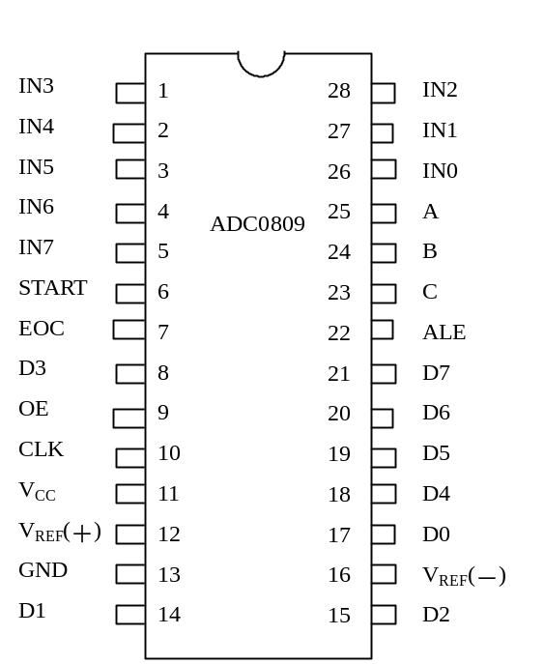
10.5.2 逐次逼近型模/数转换芯片应用实例
1. ADC0809
ADC0809是典型的8位8通道逐次逼近式A/D转换器，CMOS工艺；片内有8路模拟开关，可对8路模拟电压量实现分时转换。ADC0809的引脚如下图所示，逻辑结构图如下图所示。
ADC0809的引脚如下图

Slide 96
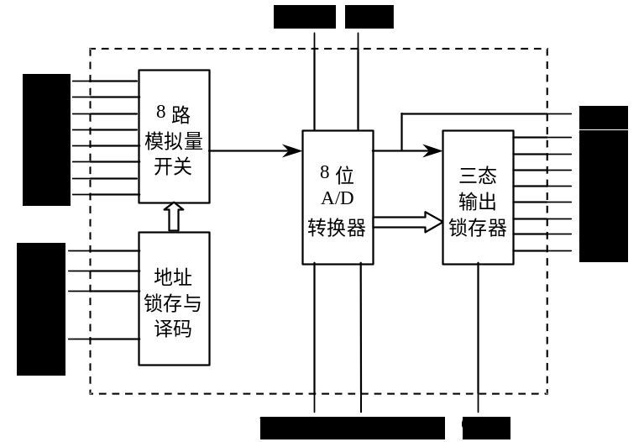
10.5.2 逐次逼近型模/数转换芯片应用实例
ADC0809逻辑结构图

Slide 97
ADC0809其引脚定义如下：
IN7-IN0：8条模拟量输入通道。
D7-D0 ：输出数据端。其中D7是最高位M SB，D0为最高位LSB。
START：启动转换命令输入端。高电平有效。
EOC：转换结束指示脚。平时它为高电平，在转换开始后及转换过程中为低电平，转换结束，它又变回高电平。
OE：输出使能端。此脚为高电平，即打开输出缓冲器三态门，读出数据。
C、B和A：通道号选择输入端。其中A是LSB位，这三个引脚上所加电平的编码为000～111时，分别对应于选通通道IN7～IN0。
ALE：通道号锁存控制端。当它为高电平时，将C、B和A三个输入引脚上的通道号选择码锁存，也就是使相应通道的模拟开关处于闭合状态。实际使用时，常把ALE和START连在一起，在START端加上高电平启动信号的同时，将通道号锁存起来。
CLK：外部时钟输入。ADC809典型的时钟频率为640KHz ，转换时间为100µs。时钟信号一般由单片机ALE经分频得到；
V_{REF(+)}、V_{REF(-)}：两个参考电压输入端。

Slide 98
10.5.2 逐次逼近型模/数转换芯片应用实例
2. ADC0809接口及应用
ADC0809与单片机有3种接口方式：
查询方式
中断方式
等待延时方式
ADC0809与8051单片机的一种接口如下图所示。
电路连接及编程主要涉及两个问题，一是8路模拟信号通道选择及启动A/D转换，二是确认A/D转换完成及转换数据的传送。

Slide 99
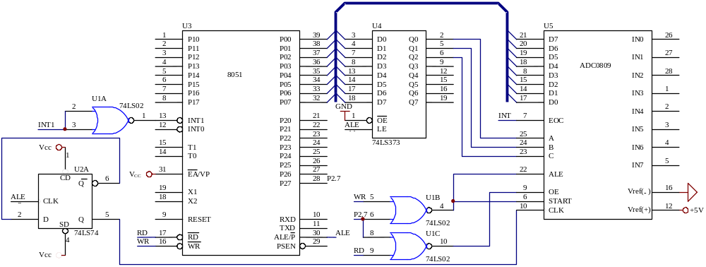
10.5.2 逐次逼近型模/数转换芯片应用实例
ADC0809与8051单片机的连接

Slide 100
10.5.2 逐次逼近型模/数转换芯片应用实例
2. ADC0809接口及应用
(1) 八路模拟通道选择及启动A/D转换
A、B、C分别接地址锁存器提供的低三位地址，只要把三位地址写入ADC0809中的地址锁存器，就实现了模拟通道选择。图中使用的是线选法，口地址由P2.7确定，同时和相或取反后作为开始转换的选通信号。因此该ADC0809的通道地址确定如下：
若无关位都取1，则8路通道IN0～IN7的地址为7FF8H～7FFFH。

Slide 101
10.5.2 逐次逼近型模/数转换芯片应用实例
2. ADC0809接口及应用
(1) 八路模拟通道选择及启动A/D转换
从上图中可以看到，把ADC0809的ALE信号与START信号连接在一起了。这样使得在ALE信号的前沿写入地址信号，紧接着在其后沿就启动转换。
启动图中的ADC0809进行转换只需要下面的指令(以通道0为例)：
MOV DPTR,#7FF8H ; 选中通道0
MOVX @DPTR,A ; WR信号有效,启动转换

Slide 102
10.5.2 逐次逼近型模/数转换芯片应用实例
2. ADC0809接口及应用
(2) 转换完成的确认和数据的传送
A/D转换后得到的是数字量的数据，这些数据应传送给单片机进行处理。数据传送的关键问题是如何确认A/D转换完成，因为只有确认数据转换完成后，才能进行传送。为此可采用下述三种方式。
① 定时传送方式
对于一种A/D转换器来说，转换时间作为一项技术指标是已知的和固定的。例如，若ADC0809转换时间为128μs，相当于6MHz的MCS-51单片机的64个机器周期。可据此设计一个延时子程序，A/D转换启动后即调用这个延时子程序，延迟时间一到，转换肯定已经完成了，接着就可进行数据传送。

Slide 103
10.5.2 逐次逼近型模/数转换芯片应用实例
2. ADC0809接口及应用
(2) 转换完成的确认和数据的传送
② 查询方式
A/D转换芯片有表明转换完成的状态信号，ADC0809的EOC端就是转换结束指示脚。因此可以用查询方式，软件测试EOC的状态，即可确知转换是否完成，然后进行数据传送。
③ 中断方式
把表明转换完成的状态信号(EOC)作为中断请求信号，以中断方式进行数据传送。
在图中，EOC信号经过反相器后送到单片机的INT1，因此可以采用查询该引脚或中断的方式进行转换后数据的传送。

Slide 104
10.5.2 逐次逼近型模/数转换芯片应用实例
2. ADC0809接口及应用
(2) 转换完成的确认和数据的传送
不管使用上述哪种方式，只要一旦确认转换完成，即可通过指令进行数据传送。首先送出口地址并以RD作选通信号， 当RD信号有效时，OE信号即有效，把转换数据送上数据总线，供单片机接收，即：
MOV DPTR,#7FF8H ; 选中通道0
MOVX A, @DPTR, ; RD信号有效,输出转换后
的数据到A累加器

Slide 105
10.5.2 逐次逼近型模/数转换芯片应用实例
【例15】 对上图所示的接口电路巡回检测从IN0～IN7输入的8路模拟电压信号，检测数据依次存放在60H开始的内存单元中。
解：电路中ADC0809的时钟由单片机ALE引脚的信号经分频提供。ADC 0809 IN0～IN7的地址为7FF8H～7FFFH，启动A/D转换的关键指令为“MOV DPTR，#地址”和“MOVX @DPTR，A”。读入数据的关键指令为“MOV DPTR，#地址”和“MOVX A，@DPTR”。
用中断方式来完成转换后数据的传送的源程序如下，也可以用查询的方式实现，源程序如下。

Slide 106
ORG 0000H ; 主程序入口地址
AJMP MAIN ; 跳转主程序
ORG 0013H ; INT1中断入口地址
AJMP INT1 ; 跳转中断服务程序
ORG 0030H
MAIN: MOV R0,#60H ; 数据暂存区首址
MOV R2,#08H ; 8路计数初值
SETB IT1 ; INT1边沿触发
SETB EA ; 开中断
SETB EX1 ; 允许INT1中断
MOV DPTR,#7FF8H ; 指向0809 IN0通道地址
MOV A,#00H ; 此指令可省,A可为任意值
LOOP: MOVX @DPTR,A ; 启动A/D转换
HERE: SJMP HERE ; 等待中断
DJNZ R2, LOOP ; 巡回未完继续
ORG 0060H
INT1: MOVX A,@DPTR ; 读A/D转换结果
MOV @R0,A ; 存数
INC DPTR ; 更新通道
INC R0 ; 更新暂存单元
RETI ;返回
中断方式来完成转换后数据的传送的源程序

Slide 107
查询方式来完成转换后数据的传送的源程序
ORG 0000H ; 主程序入口地址
AJMP MAIN ; 跳转主程序
ORG 1000H
MAIN: MOV R0, #60H
MOV R2, #08H
MOV DPTR, #7FF8H
MOV A, #00H
L0: MOVX @DPTR, A
L1: JB P3.3 , L1 ; 查询INT1是否为0
MOVX A, @DPTR ; INT1为0,则转换结束,读出数据
MOV @R0, A
INC R0
INC DPTR
DJNZ R2, L0
SJMP $

Slide 108
10.6 单片机应用系统实例
10.6.1 空调机温度控制系统
10.6.2 步进电机控制器

Slide 109
10.6.1 空调机温度控制系统
1. 设计要求
用MCS-51单片机设计一个空调机的温控系统。具体要求如下：
实时测量环境温度，并显示当前温度值。
当室温度高于设定温度，压缩机运转，使室温降低。
当室温低于设定温度，压缩机停止运转。
温度设定功能，通过按键输入压缩机启停的温度设定值。设定温度过程中显示设定温度值，以便于操作。设定完毕后，改为显示当前测定温度值。

Slide 110
10.6.1 空调机温度控制系统
2. 总体方案
(1) 系统设计
根据设计要求，设计出温度控制系统的基本结构框图如下图所示。
系统由四个主要功能模块组成：温度测量、按键输入，数码显示以及控制压缩机启停模块。
温度测量模块的主要功能是将环境温度转化为电参数(电压)，并通过A/D转换得到数字量送入单片机。
按键输入模块主要功能是实现设定温度值的输入。
LED显示模块主要功能是显示当前环境温度值。因空调对温度精度要求不高，本例只要求显示两位整数的温度值。
压缩机控制模块主要功能是单片机根据环境温度与设定温度的比较结果送出开关信号、控制压缩机的启停。

Slide 111
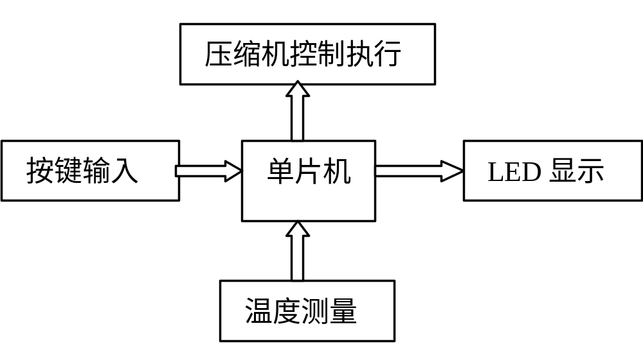
10.6.1 空调机温度控制系统
2. 总体方案
(1) 系统设计
温度控制系统的基本结构框图

Slide 112
10.6.1 空调机温度控制系统
2. 总体方案
(2) 关键技术
本系统中的关键技术是如何实时测量室内温度。在对外界物理量如温度、湿度、压力等进行测量时，首先要解决的问题是如何将这些非电量转换为电参数(电阻、电压、电流)，其次，是如何将模拟量(电压)转换为数字量。
显然对温度的测量，温度传感器是必不可少的。温度传感器的种类、型号很多。在本例中选用的是AD590温度传感器。

Slide 113
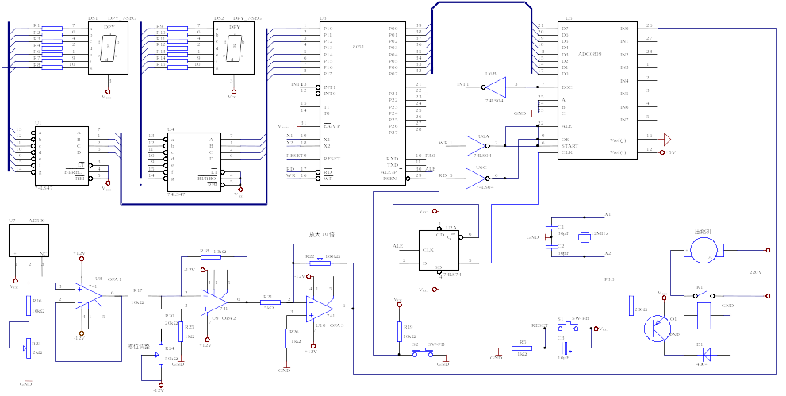
10.6.1 空调机温度控制系统
3. 硬件设计
系统的硬件电路包括主机、温度控制、压缩机的控制、按键及显示5个部分，系统硬件电路原理图如下图所示。
温度控制系统电路原理图

Slide 114
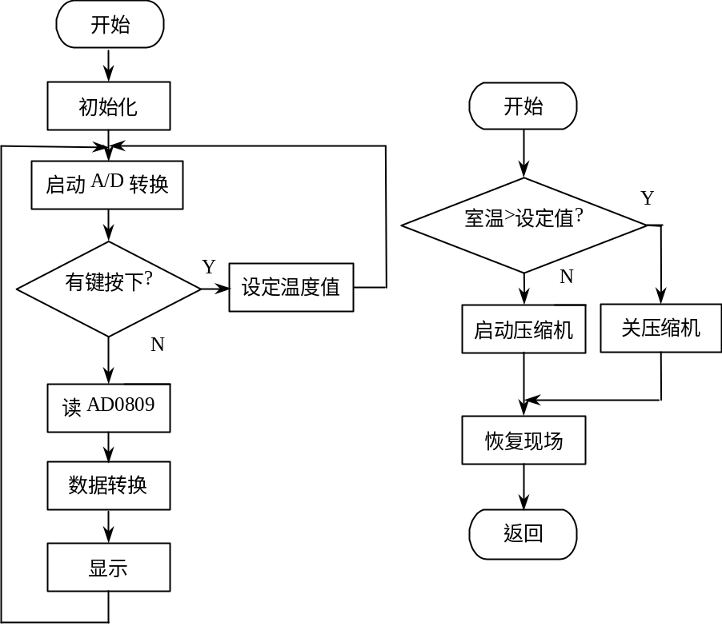
10.6.1 空调机温度控制系统
4. 软件设计
(1) 系统资源分配
内部RAM分配情况。
(2) 软件设计流程
主要包括5个模块：
主程序
按键设定温度模块
十进制调整和数据转换模块
控制模块
显示模块
主程序流程图

Slide 115
10.6.1 空调机温度控制系统
5. 系统调试与脱机运行
完成了硬件设计、制作和软件编程之后，要使系统能够按设计意图正常运行，必须进行系统调试。
系统调试包括硬件调试和软件调试两个部分，软硬件的调试是不可能绝对分开的，硬件的调试常常需要利用调试软件，软件的调试也可能需要通过对硬件的测试和控制来进行。

Slide 116
10.6.1 空调机温度控制系统
5. 系统调试与脱机运行
(1) 硬件调试
硬件的调试主要是把电路各种参数调整到符合设计要求，排除硬件故障，其中包括设计错误和工艺性故障。
(2) 软件调试
软件调试的任务是利用开发工具进行在线仿真调试，发现和纠正程序错误，同时也能发现硬件故障。
(3) 脱机运行
软件调试成功之后，可以用编程器将程序固化到89S51的FLASH ROM中，插入89S51芯片，接上电源脱机运行。既然硬件都已调试成功，脱机运行一般也能成功。为了保证软件运行的稳定可靠，在软件中可采取加软件陷井和看门狗的办法，避免程序跑飞。

Slide 117
10.6.2 步进电机控制器
1. 设计要求
设计一个步进电机控制器。要求能从键盘上输入步进电机转数，控制步进电机的正、反转及启停，并显示转数。具体要求如下：
(1) 键盘设计如下图所示。
0～9：数字键。
*：正逆转转数设定完成后，按“*”启动步进电机。
#：清除设定为正转及转数为00。
A：设定正逆转。按“A”键则LED指示灯亮，表示逆转，再按则LED指示灯灭，表示正转。

Slide 118
10.6.2 步进电机控制器
(2) 控制过程
① 送电时，设定为正转，显示器显示“00”。
② 输入转数，显示器将显示输入的转数，按“A”设定正逆转，LED指示灯亮表示逆转，LED指示灯灭表示正转，然后按“*”，步进电机开始运转。
③ 步进电机每转一转，显示器减1，直至00，步进电机停止运转。
控制步进电机键盘的设计
键 盘 |  |  |  |  | 键 盘 内 码
1 | 2 | 3 | A |  | 01 | 02 | 03 | 0C
4 | 5 | 6 | B |  | 04 | 05 | 06 | 0D
7 | 8 | 9 | C |  | 07 | 08 | 09 | 0E
* | 0 | # | D |  | 0A | 00 | 0B | 0F

Slide 119
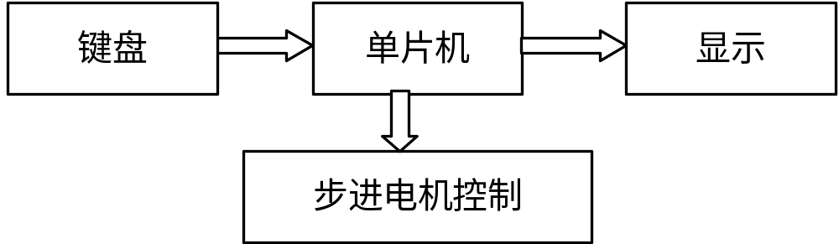
10.6.2 步进电机控制器
2. 总体方案
(1) 系统设计
根据功能要求设计本控制系统的结构框图如下图所示。
(2) 关键技术
本系统中键盘模块及显示模块是我们比较熟悉的，因此本系统设计中的关键是解决步进电机的控制技术。
步进电机控制器
结构框图

Slide 120
10.6.2 步进电机控制器
3. 硬件设计
根据系统要求，设计的硬件电路如下图所示。
系统由键盘输入转数，设定正反转后，按确认键。单片机则根据设定由P1口送出控制码经74LS04和达林顿管驱动步进电机转动。同时，LED数码管显示设定的转数，步进电机每转动一圈，数码显示的数字减1，当减至零时，步进电机停止转动。

Slide 121
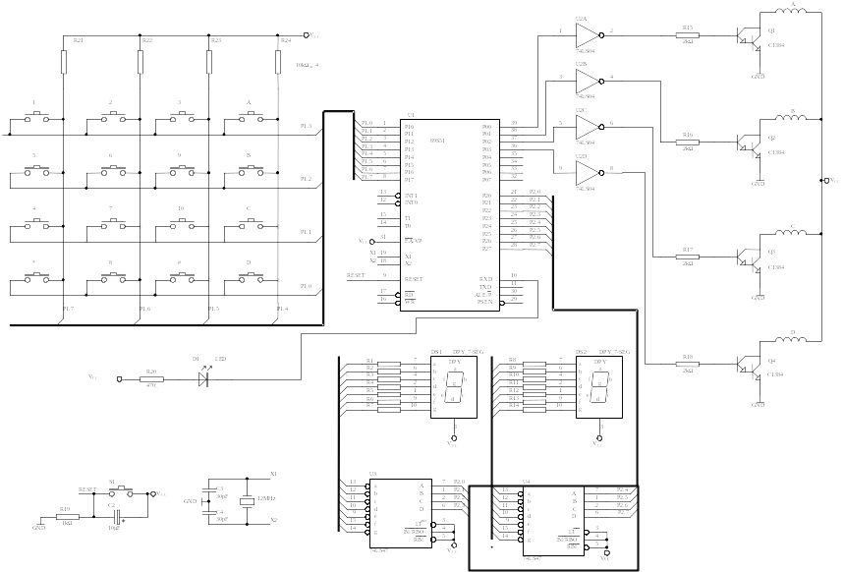
步进电机控制器电路

Slide 122
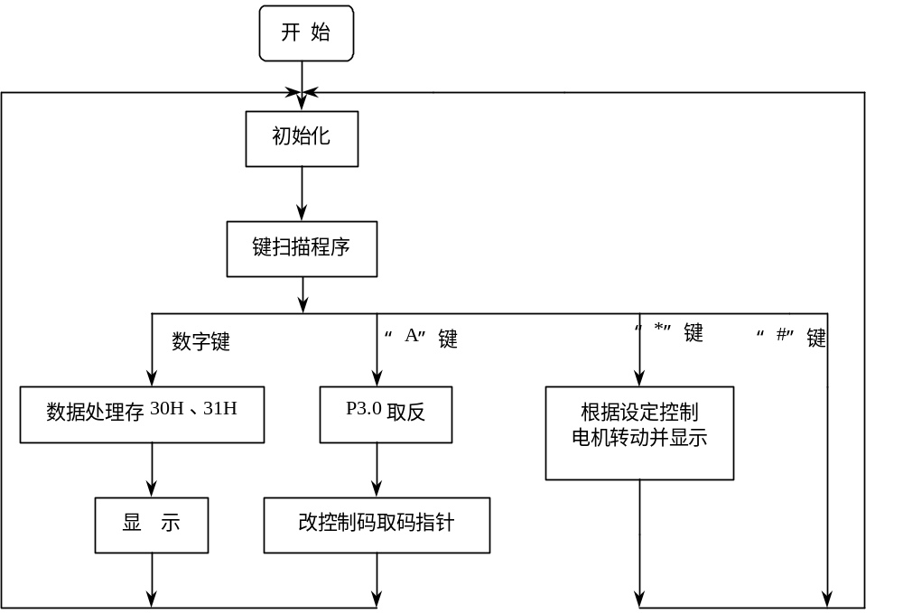
10.6.2 步进电机控制器
4. 软件设计
程序设计流程图如下图所示，主要含四大模块：数字输入模块、键盘扫描模块、电机控制模块、电机转向设定模块。
程序设计流程图

Slide 123
本章小结
主要围绕单片机应用系统开发为核心展开。首先，对单片机应用系统开发作一简要介绍。让读者对开发过程、开发环境、工具有初步的了解。然后，分别介绍组成单片机应用系统的四大模块技术：键盘、显示、数模转换、模数转换。最后介绍两个实用性较强的单片机应用系统实例。
一个按键实际上就是一个开关。多个按键组合在一起就构成键盘，键盘可分为独立式键盘和矩阵式(也叫行列式)键盘两种，MCS-51可方便地与这两种键盘接口。独立式键盘配置灵活，软件识别简单，但占用I/O口线多，不适合较多按键的键盘。矩阵式键盘占用I/O口线少，节省资源。矩阵式键盘一般采用扫描方式识别按键，软件设计相对复杂，但只要学会调用本章实例所提供的子程序，用起来就很简单。使用机械式按键时，应注意去抖。

Slide 124
本章小结
与单片机接口的常用显示器件分为LED和LCD两大类。LED显示器可分为LED状态显示器(发光二极管)、LED七段显示器(数码管)、LED十六段显示器和LED点阵显示器(大屏幕显示)。重点介绍了MCS-51单片机与LED七段显示器的接口技术，所列实例介绍了常用的显示技术。包括一位LED静态显示、多位LED静态显示、多位LED动态显示等的原理与编程。
LCD显示可分为笔段型、字符型和点阵图形型。不含控制器的LCD还需另外选配相应的控制器和驱动器才能工作。本章介绍了最常用的笔段型LCD数码显示技术。液晶显示模块是把显示控制器、驱动器用厚膜电路做在显示模块印刷底板上，只需通过控制器接口外接数字信号即可；用起来比较容易方便。电子市场上有品种众多的液晶显示模块。使用时读者可到网上查阅相关资料。

Slide 125
本章小结
A/D和D/A转换器是计算机与外界联系的重要途径。本章介绍了D/A转换芯片DAC0832的工作原理，并详细介绍了DAC0832直通方式、单缓冲方式和双缓冲方式的接口及应用。A/D转换技术主要介绍ADC0809与MCS-8051的接口电路，叙述了A/D转换后二者间的数据传送方式，即定时传送方式、查询方式和中断方式。还通过8路模拟量输入巡回检测系统实例，详细介绍了二者间数据传送的编程方法。
各模块技术的学习最终是为了设计有实际用途的单片机应用系统。本章设计了两个实用性很强的单片机应用系统实例。由此可以使读者将所学知识加以系统化并用于实践。

Slide 126
本章小结
单片机应用系统的设计采取软件和硬件相结合的方法。通过对系统的目标、任务、指标要求等的分析，确定功能技术指标的软硬件分工方案是设计的第一步；分别进行软硬件设计、制作、编程是系统设计中最重要的内容；软件与硬件相结合对系统进行仿真调试、修改、完善是系统设计的关键，也是提高单片机应用水平的重要途径。

Slide 127
习 题
1. 机械式按键组成的键盘，应如何消除按键抖动？独立式按键和矩阵式按键分别具有什么特点？适用于什么场合？
2. 分析比较LED静态显示与动态扫描显示的特点以及适用场合。
3. 在用共阳极数码管显示的电路中，如果直接将共阳极数码管换成共阴极数码管，能否正常显示？为什么？应采取什么措施？
4. 七段LED显示静态显示和动态显示分别具有什么特点，实际设计时应如何选择使用？
5. 要实现LED动态显示需不断调用动态显示程序，除采用子程序调用法外，还可采用其他什么方法？试比较其与子程序调用法的优劣。
6. DAC0832与8051单片机接口时有哪些控制信号？作用分别是什么？ADC0809与8051单片机接口时有哪些控制信号？作用分别是什么？
7. 使用DAC0832时，单缓冲方式如何工作？双缓冲方式如何工作？软件编程有什么区别？

Slide 128
习 题
8. 设计交通信号灯控制系统，能够完成正常情况下的轮流放行以及特殊情况和紧急情况下的红绿灯控制。具体要求如下。
(1) 正常情况下A、B道(A、B道交叉组成十字路口，A是主道，B是支道)轮流放行，A道放行1分钟(其中5s用于警告)，B道放行30s(其中5s用于警告)。
(2) 一道有车而另一道无车时，使有车车道放行5s，无车车道然后放行。
(3) 有紧急车辆通过时，A、B道均为红灯。
9. 设计并制作出具有如下功能的电脑钟。
(1) 自动计时，由6位LED显示时、分、秒。
(2) 具备校准功能，可以直接由0～9数字键设置当前时间。
(3) 具备定时闹钟功能。
(4) 一天时差不超过1秒钟。

Slide 129
Q & A?
Thanks!

